Slide 1
ENTITY FRAMEWORK İLE OTOMASYON PROJESİ

Slide 2
MSSQL İLE VERİ TABANI VE TABLOLARIN OLUŞTURULMASI
Bu otomasyon projesinde, bir müşterinin bir ürün almasını sağlayan proje yapılmaktadır. Bu nedenle, SQL tarafında tabloları oluştururken;
Ürün bilgilerini içeren Table_Product,
Müşteri bilgilerini içeren Table_Customer,
Ürünün hangi kategoriye ait olduğunu içeren Table_Category,
Hangi müşterinin hangi ürünü aldığı bilgisini tutan Table_CustomerProduct isimli 4 adet tablomuz vardır.
Burada amaç, bir ürün satın alınırken, gerekli olan asgari bilgilerin saklanması ve işlenmesidir.
SQL tarafındaki Tabloların sütunları ve veri tipleri sonraki sayfalarda yer almaktadır.

Slide 3
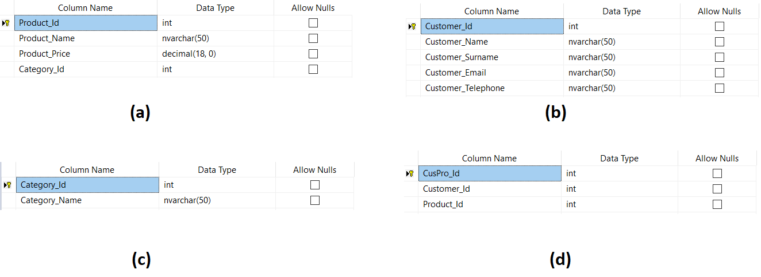
MSSQL İLE VERİ TABANI VE TABLOLARIN OLUŞTURULMASI
a: Table_Product, b: Table_Customer, c: Table_Category, d: Table_CustomerProduct

Slide 4
VISUAL STUDIO İLE WINDOWS FORM PROJESİ OLUŞTURULMASI
Şimdi de, Visual Studio’yu açıp .Net framework ortamında Windows Form Uygulaması oluşturacağız. Bunu, otomasyon projemize arayüz sağlamak için gerçekleştiriyoruz.
Visual Studio’yu açtıktan sonra sağ taraftaki 4. seçenek olan Yeni bir proje oluştur butonuna tıklayınız.

Slide 5
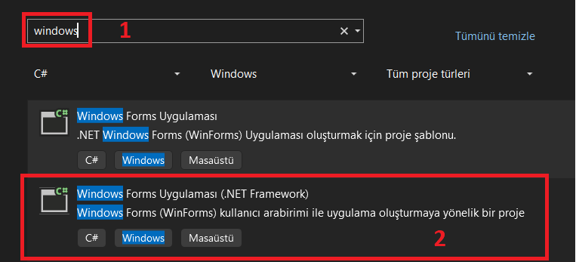
VISUAL STUDIO İLE WINDOWS FORM PROJESİ OLUŞTURULMASI
Karşınıza gelen menüden arama çubuğuna «Windows» yazınız ve çıkan sonuçlardan Windows Form Uygulaması (.Net Framework) seçeneğini seçiniz.

Slide 6
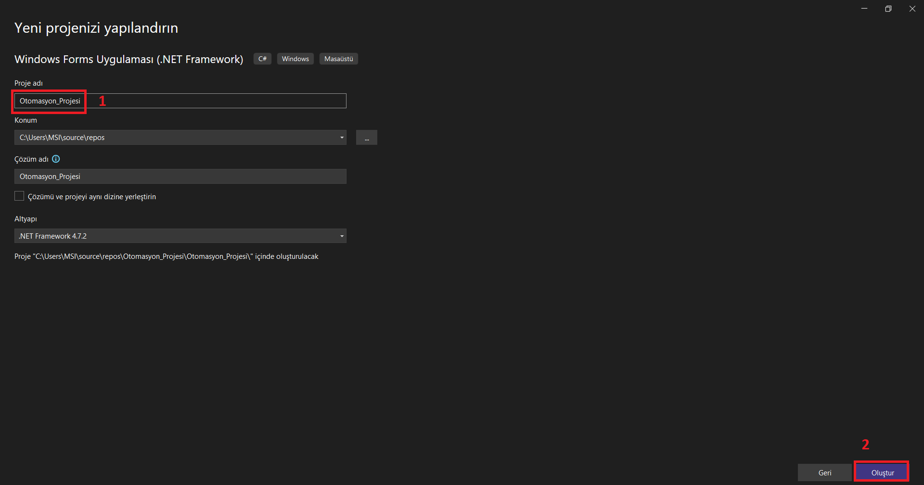
VISUAL STUDIO İLE WINDOWS FORM PROJESİ OLUŞTURULMASI
Projemizin türünü seçtikten sonra projemize isim olarak Otomasyon_Projesi adını veriyoruz ve Oluştur butonuna tıklayarak projemizi oluşturuyoruz.

Slide 7
FORM BİLEŞENLERİNİN OLUŞTURULMASI
Karşınıza gelen boş Windows form içerisine aşağıdaki bileşenleri ekliyoruz:
1 adet datagridview,
4 adet buton (ekleme, silme, güncelleme ve listemele işlemleri için)
1 adet groupBox ve groupBox içerisine (4 adet label, 4 adet textbox) ekliyoruz.
groupBox içerisindeki bileşenleri veri ekleme ve veri güncelleme işlemleri için ekliyoruz.

Slide 8
FORM BİLEŞENLERİNİN OLUŞTURULMASI
Eklediğimiz bileşenler arasında butonların ve textbox’ların id bilgisini değiştirmeliyiz. Bunun nedeni, işlemler esnasında bu bileşenler kullanılırken hangi bileşenin hangi görev için ayarlandığını unutmamaktır. Örneğin, yeni bir müşteri eklerken 1. textbox bileşenine kullanıcı adı bilgisini gireceğimiz için bu bileşene txt_isim diyeceğiz ya da güncelleme işlemi için eklediğimiz butonun id bilgisine btn_guncelle diyeceğiz.
Visual studio’da bir bileşenin (toolbox penceresinden eklenen bir form öğesinin) id ya da text bilgisini değiştirmek için o bileşene bir defa sol tıklayıp seçtikten sonra sağ tıklayıp Özellikler (Properties) seçeneğini seçerseniz sağ alt tarafa Özellikler penceresi eklenecektir.
Oradan, ilgili bileşenin text bilgisini (Örneğin bir butonun üzerinde EKLE yazması için), ya da id bilgisini (bir butonun tıklama işlevi için kod yazarken hangi buton olduğunu belirtmek için) düzenleyebilirsiniz.

Slide 9
FORM BİLEŞENLERİNİN OLUŞTURULMASI
Form’a eklediğimiz bileşenler arasında butonların ve textbox’ların id bilgileri aşağıdaki gibidir:
btn_ekle, btn_guncelle, btn_sil, btn_listele
txt_isim, txt_soyisim, txt_email, txt_telefon

Slide 10
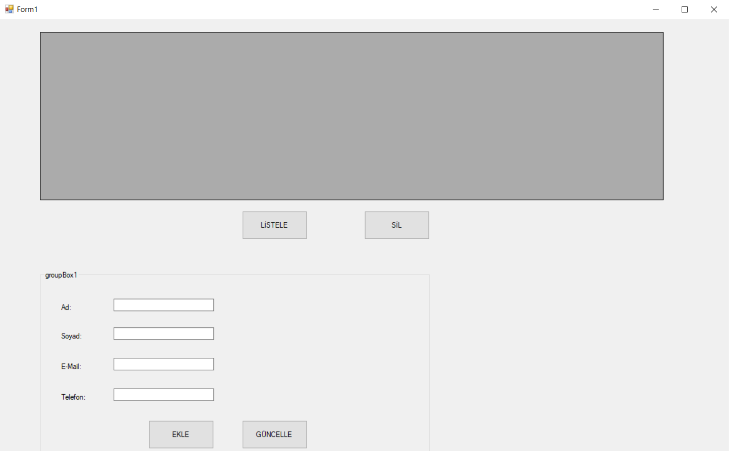
FORM BİLEŞENLERİNİN OLUŞTURULMASI
Form’u oluşturup, özelliklerini tamamladıktan sonra görünümü aşağıdaki gibidir.

Slide 11
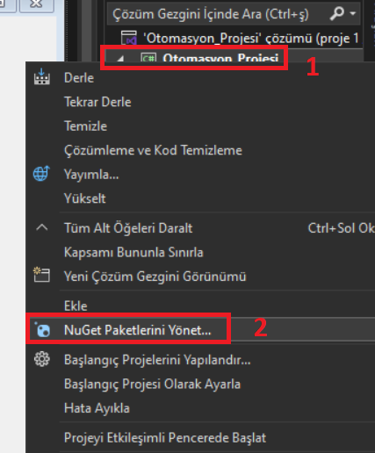
PROJEYE ENTITY FRAMEWORK KURULUMU
Şimdi, projemize Entity Framework’ü eklememiz gerekli. Bunun için projemize sağ tıklayıp NuGet paketlerini yönet (Manage NuGet Packages) seçeneğini tıklıyoruz.

Slide 12
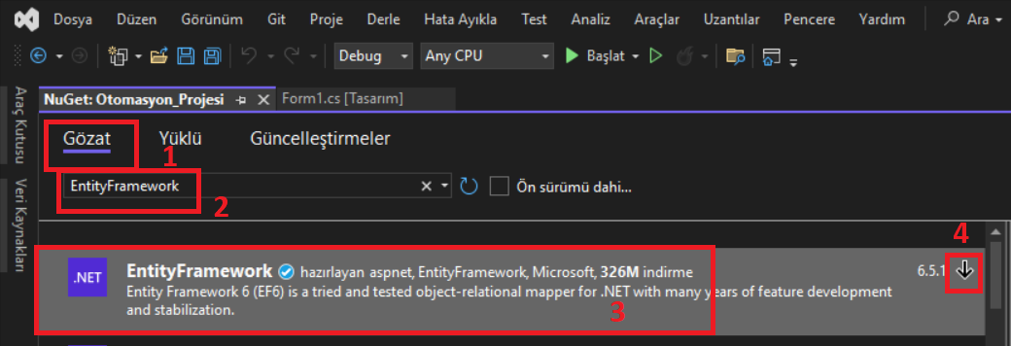
PROJEYE ENTITY FRAMEWORK KURULUMU
Karşımıza gelen pencereden Gözat (Browse) sekmesine tıklayınız. Ara kısmına EntityFramework yazınız ve çıkan sonuçlardan EntityFramework’ü tıklayınız ve sağında yer alan indirmek simgesi olan aşağı ok simgesine tıklayınız. NOT: Bunun için internete bağlı olmanız gerekmektedir.

Slide 13
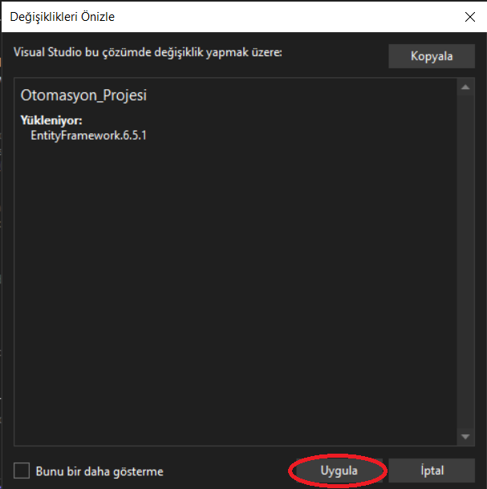
PROJEYE ENTITY FRAMEWORK KURULUMU
Karşınıza gelen penceredeki Uygula butonuna tıklayınız.

Slide 14
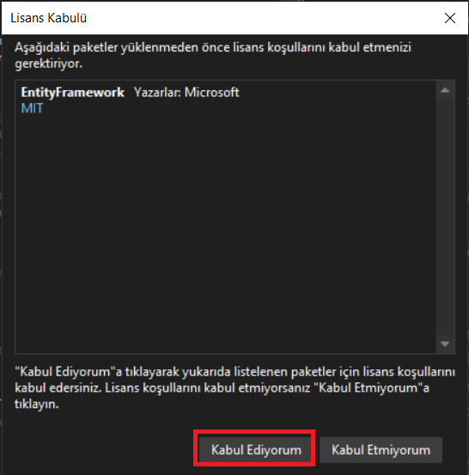
PROJEYE ENTITY FRAMEWORK KURULUMU
Karşınıza gelen penceredeki Kabul Ediyorum butonuna tıklayınız.

Slide 15
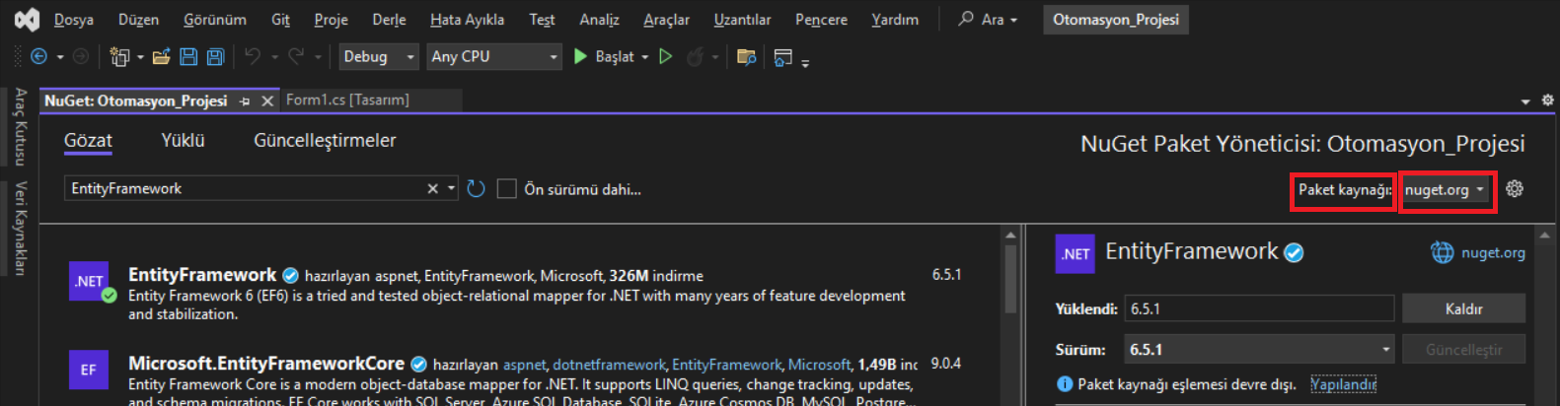
PROJEYE ENTITY FRAMEWORK KURULUMU
Bu şekilde EntityFramework’ü projemize kurmuş olduk. Eğer kurulumda bir sorun yaşarsanız. Aşağıdaki gibi Paket Kaynağı: kısmında nuget.org yazdığından emin olun.

Slide 16
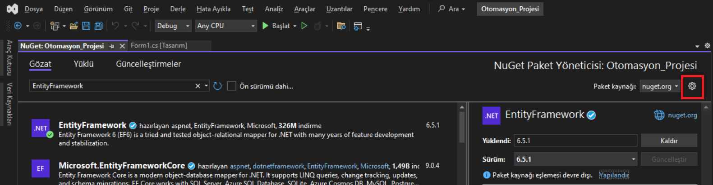
PROJEYE ENTITY FRAMEWORK KURULUMU
Eğer paket kaynağı olarak nuget.org seçili değilse Ayarlar simgesine tıklayınız.

Slide 17
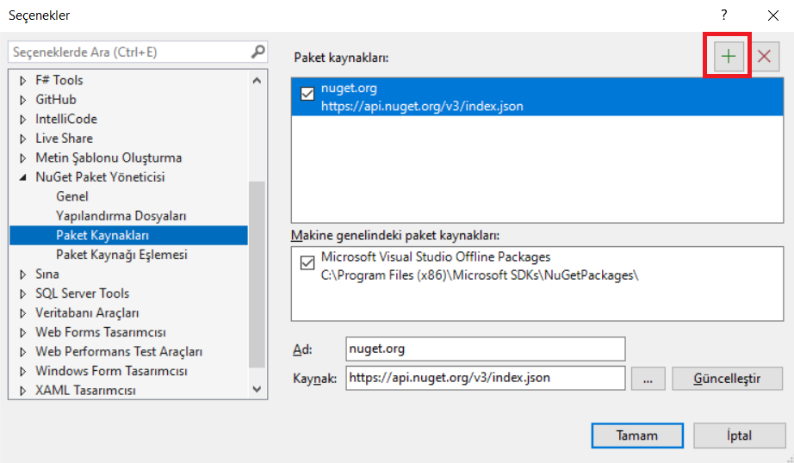
PROJEYE ENTITY FRAMEWORK KURULUMU
Karşınıza gelen pencereden + simgesine tıklayınız.

Slide 18
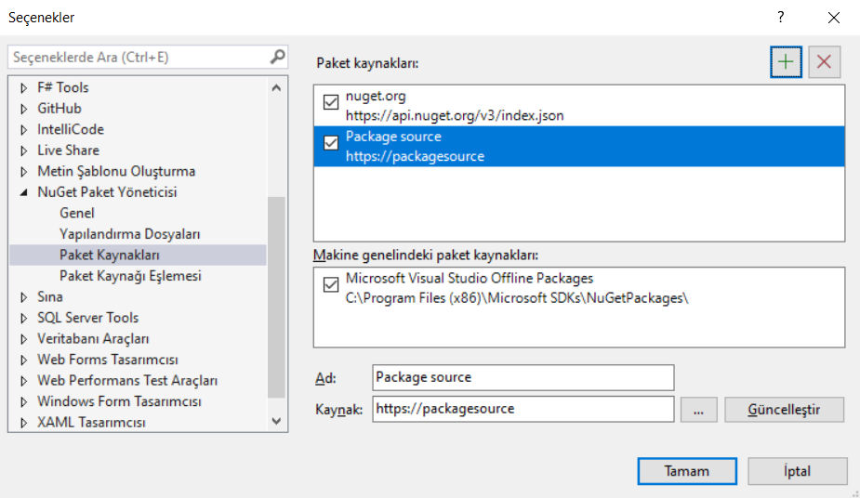
PROJEYE ENTITY FRAMEWORK KURULUMU
Karşınıza aşağıdaki gibi bir menü gelecek. Bu menüde Ad ve Kaynak kısımlarına aşağıdaki kodları yapıştırıp Tamam butonuna tıklayınız ve önceki işlemleri tekrarlayınız (EntityFramework yazıp kurunuz)
Ad: nuget.org Kaynak: https://api.nuget.org/v3/index.json

Slide 19
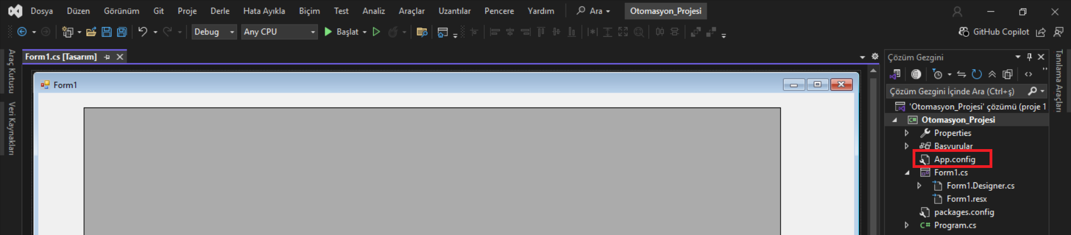
ConnectionString Bilgisini Eklemek
EntityFramework’ü projemize kurduktan sonra şimdi de veri tabanı bağlantısını tanıtmak için Proje menüsünde yer alan App.config dosyası içerisine connectionstring bilgisini eklemeliyiz.
App.config dosyasına çift tıklayarak açınız.

Slide 20
ConnectionString Bilgisini Eklemek
Aşağıda bir connectionstring dizgesi yer almaktadır.
<connectionStrings>
<add name="CustomerDbContext"
connectionString="Data Source= server_adını_yazınız;Initial Catalog= veri_tabanı_adını_yazınız;Integrated Security=True"
providerName="System.Data.SqlClient" />
</connectionStrings>
Buradaki name=, server_adını_yazınız ve veri_tabanı_adını_yazınız yazan yerlere kendi bilgilerinizi girmelisiniz:
Özellikle name="CustomerDbContext" kısmı çok önemlidir. Siz, kendi connectionstring bilginizde bu alanı da değiştirip kendi projenize uygun bir isim vermelisiniz.

Slide 21
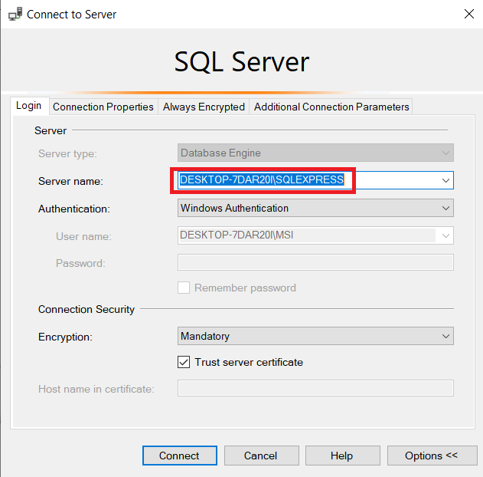
ConnectionString Bilgisini Eklemek
Server name bilgisini öğrenmek için SQL SERVER MANAGEMENT STUDIO’yu açınız:
Görseldeki kırmızı alan ile seçili yerdeki bilgi, sizin server name bilginizdir. Bunu kopyalayıp, sizinle paylaşılan connectionstring kodlarındaki server_adını_yazınız yazan yere yapıştırın

Slide 22
ConnectionString Bilgisini Eklemek
Veri tabanı adı da zaten SQL’e bağlandıktan sonra kendi oluşturduğunuz veri tabanınızın adıdır. Dolayısıyla, bu proje için connectionstring bilgisi aşağıdaki gibi olmalıdır.
NOT: Siz de kendi bilgilerinize göre connectionstring bilginizi oluşturun!!!!!
<connectionStrings>
<add name="CustomerDbContext"
connectionString="Data Source=DESKTOP-7DAR20I\SQLEXPRESS;Initial Catalog=Otomasyon_Ybs2b;Integrated Security=True"
providerName="System.Data.SqlClient" />
</connectionStrings>

Slide 23
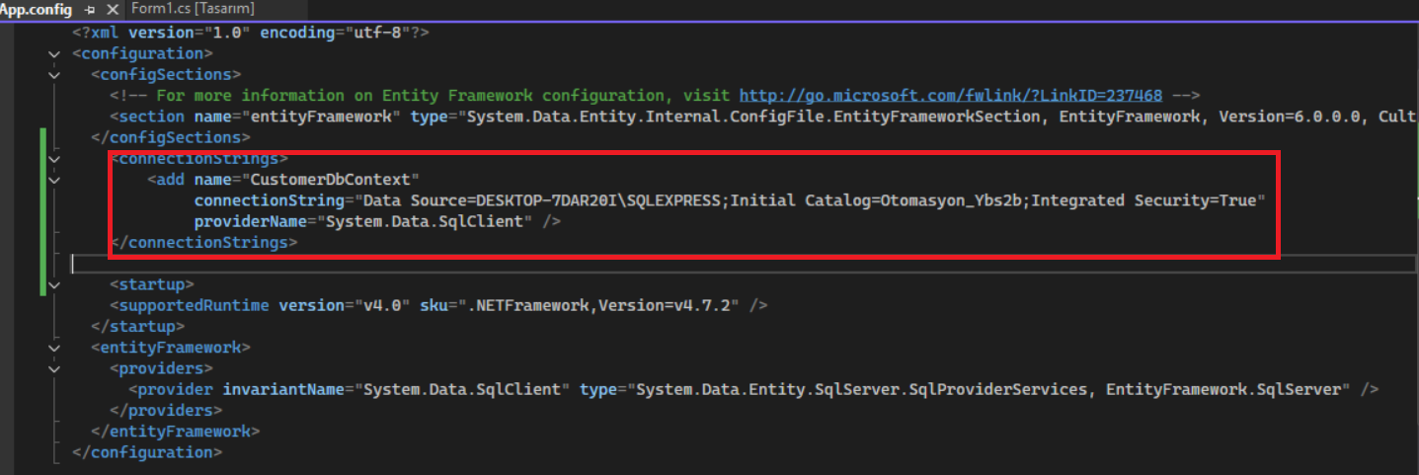
ConnectionString Bilgisini Eklemek
Şimdi, connectionstring bilgimizi oluşturduğumuza göre bunu App.config içerisindeki uygun etiketler arasına kopyala-yapıştır yapıyoruz.
Configurations etiketi kapandıktan sonra (/configurations) enter tuşuna basıp yapıştırıyoruz. CTRL tuşuna
Basılı tutarken s tuşuna basıp kaydediyoruz.

Slide 24
Model Sınıfını Eklemek
Hatırlarsanız, bu proje için oluşturulan 4 tablo vardı. Şimdi, ilk tablo olan Table_Customer için bir sınıf ekliyoruz. Yani, SQL tarafındaki tablomuzu Visual Studio tarafına bir class (sınıf) olarak tanıtıyoruz. Tablodaki sütun adları ve bu sütunların veri tiplerini olduğu gibi bir class olarak tanımlayacağız.
Şimdi projemize sağ tıklayıp Ekle->Sınıf seçeneğini seçiniz (Add->Class) daha sonra sınıfınıza bir isim veriniz. Ben, Table_Customer tablosu için bu sınıfa Customer ismini veriyorum.

Slide 25
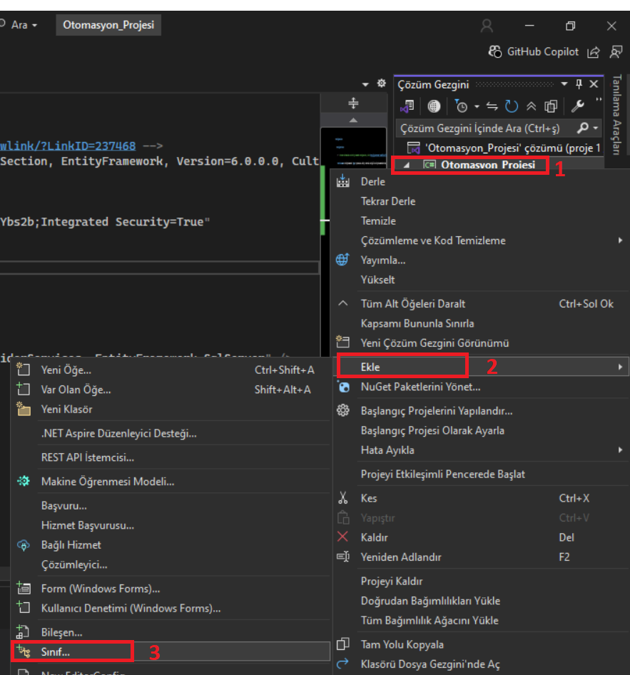
Model Sınıfını Eklemek

Slide 26
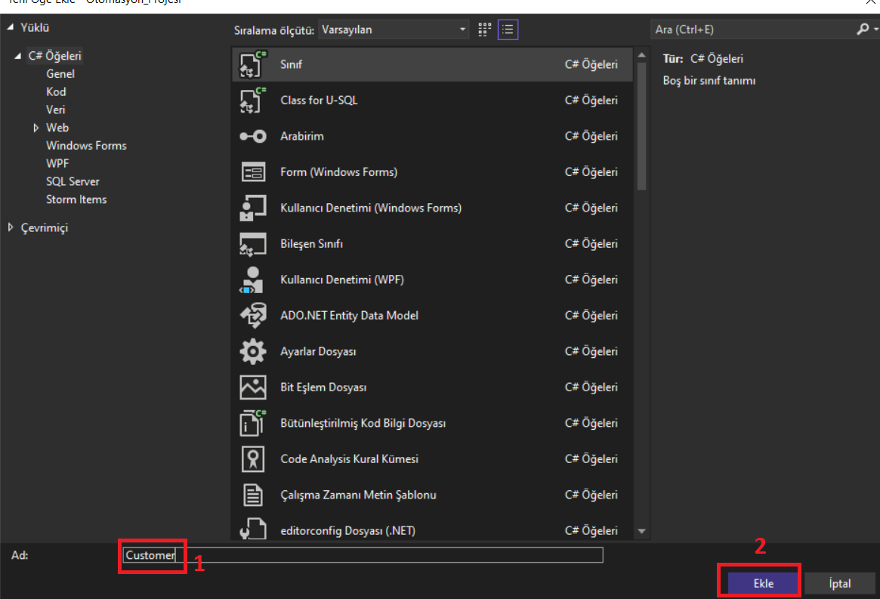
Model Sınıfını Eklemek

Slide 27
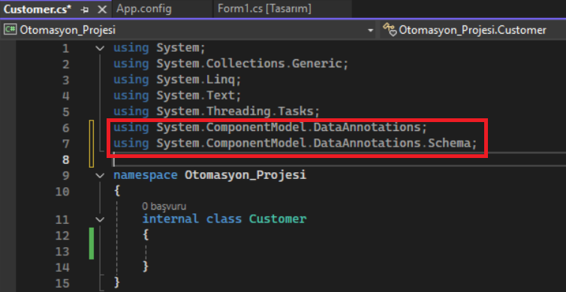
Model Sınıfını Eklemek
Sınıfınızı oluşturduktan sonra ilk olarak using System blokları arasına aşağıdaki kodları yapıştırın:
using System.ComponentModel.DataAnnotations;
using System.ComponentModel.DataAnnotations.Schema;

Slide 28
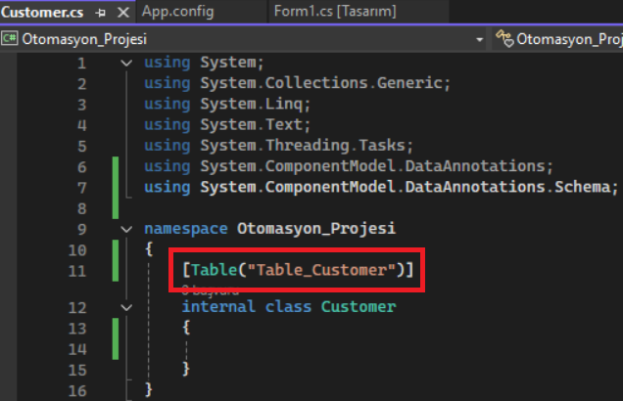
Model Sınıfını Eklemek
Şimdi de internal class Customer yazan yerin hemen üstüne (public alana) aşağıdaki kodu yapıştırıyoruz:
[Table("Table_Customer")] böylelikle sql ve c# bağlantısını kurmaya çalışıyoruz (entity framework konsepti dahilinde)
NOT: Sizler de kendi tablonuza göre bu kodu ekleyiniz.

Slide 29
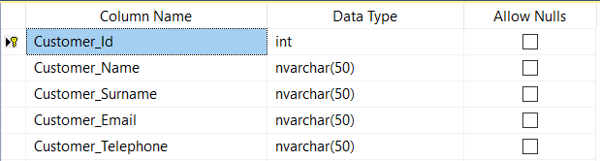
Model Sınıfını Eklemek
Şimdi, Bu class’ın (Customer) Table_Customer tablosu olduğunu tanıttık. Sıra geldi, Table_Customer tablosunun sütunlarını burada birer property (özellik) olarak tanıtmaya. Bunun için, Table_Customer tablosunun sütun isimlerine ve bu sütunları veri tipleri bilgisine ihtiyacımız var. Aşağıda, bu projedeki Table_Customer tablosunun sütun isimleri ve bu sütunların veri tipleri verilmektedir.

Slide 30
Model Sınıfını Eklemek
C# tarafında bir sütunun property olarak eklenmesinde eğer bu sütun SQL tarafında bir primary key’e karşılık geliyorsa bunun için onu [Key] olarak belirtiriz.
Eğer bu sütunun boş geçilmemesi gerekirse (Allow Nulls kısmı işaretlenmemişse boş geçilemez demekti)
[Required] olarak belirtiriz. Eğer SQL tarafındaki bu sütunun tipi string tipteyse (nvarchar, varchar, char) ve bir uzunluğu varsa (en fazla 10 karakter ya da 20 karakter ya da x karakter) bunu da [MaxLength(karakter_sayisi)] olarak belirtiriz.
Örneğin nvarchar(10) için [MaxLength(10)] olarak belirtiriz.
Tüm bunlara göre bu projedeki Table_Customer tablosunun sütunlarının, veri tipleriyle birlikte bir class olarak tanımlanması sonraki sayfadaki kodlarda verilmektedir.

Slide 31
Model Sınıfını Eklemek
[Table("Table_Customer")]
internal class Customer
{
[Key]
public int Customer_Id { get; set; }
[Required]
[MaxLength(50)]
public string Customer_Name { get; set; }
[Required]
[MaxLength(50)]
public string Customer_Surname { get; set; }
[Required]
[MaxLength(50)]
public string Customer_email { get; set; }
[Required]
[MaxLength(50)]
public string Customer_telephone { get; set; }
}

Slide 32
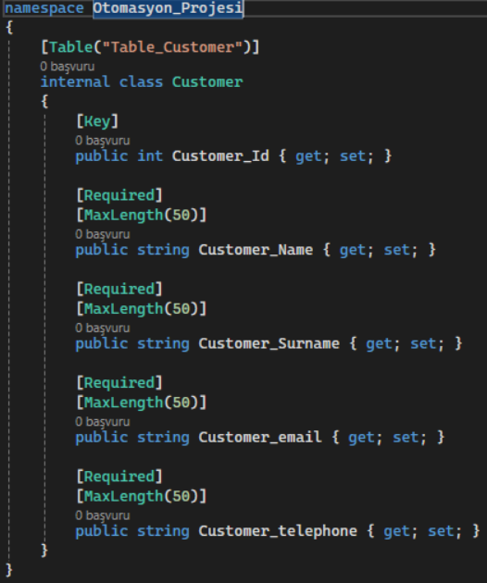
Model Sınıfını Eklemek

Slide 33
Model Sınıfını Eklemek
Böylelikle SQL tarafındaki ilk tablomuz için bir class tanımladık. Şimdi, veri tabanı işlemleri için (ekleme, silme, güncelleme, listeleme) yapacağımız işlemleri EntityFramework konseptinde tanımlanmış bir sistem class’ı olan DbContext sınıfına ihtiyacımız var.
Customer sınıfı içerisinde sadece Table_Customer tablosunun içerdiği bilgileri (sütun isimleri ve veri tipleri) oluşturduk. Ancak, bu tablo için yapacağımız insert into, delete, update ve select sorguları için C# tarafında başka bir class tanımlayacağız. Bu class içerisinde sadece ekleme, silme, güncelleme ve listeleme işlemlerine dair kodlar yer alacak. Bu sayede, her bir iş için bir class tanımlamış olacağız ve mantıksal kod bütünlüğünü sağlayacağız. Yani, her iş için o işe uygun bir class yazacağız.

Slide 34
Veri Tabanı İşlemleri için Sınıf Tanımlamak
EntityFramework konseptinde veri tabanı işlemleri için hazırlanmış bir DbContext sınıfı vardır. Biz de kendi tablomuz için bir sınıf tanımlayıp, bu sınıftan miras alacağız. Bundan dolayı .Net geliştiricileri böyle bir class tanımlarken şu formülü izler: Tabloya karşılık gelen class adı (Örneğin bu örnekteki Customer) ve DbContext son eki (DbContext class’ını miras alacağımız için).
Şimdi biz de bu tanımlamaya sadık kalıp CustomerDbContext isimli bir class tanımlıyoruz.
Bunun için az önceki gibi Projemize sağ tıklayıp Ekle->Sınıf seçeneğini seçip CustomerDbContext adını veriyoruz.

Slide 35
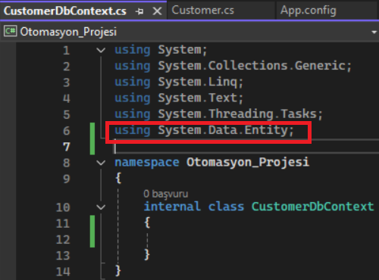
Veri Tabanı İşlemleri için Sınıf Tanımlamak
CustomerDbContext sınıfımızı oluşturduktan sonra using System blokları arasına aşağıdaki kodu ekliyoruz:
using System.Data.Entity;

Slide 36
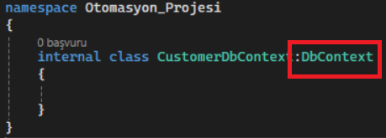
Veri Tabanı İşlemleri için Sınıf Tanımlamak
Şimdi, ilk olarak kendi CustomerDbContext sınıfımızın , EntityFramework konsepti içerisinde tanımlanmış ve veri tabanı işlemleri için hazır metotlar barındıran DbContext sınıfından miras almasını sağlayacağız.
Bunun için, sınıfımızı ilk oluşturduğumuzda hazır gelen internal class CustomerDbContext kısmında miras alma (inheritance) işlemini gerçekleştiriyoruz.
public class CustomerDbContext : DbContext
{
}

Slide 37
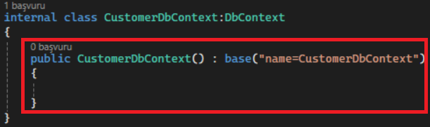
Veri Tabanı İşlemleri için Sınıf Tanımlamak
Daha sonra CustomerDbContext sınıfımız için bir constructor (yapıcı) metot tanımlıyoruz ve bu metodun her çalıştığında yani bu sınıftan her instance (örnek) türetildiğinde veri tabanı bağlantısını hatırlaması için base(name="CustomerDbContext") kodunu ekliyoruz. Sınıfımızın son hali aşağıdaki gibidir:
internal class CustomerDbContext:DbContext
{
public CustomerDbContext() : base("name=CustomerDbContext")
{
}
}

Slide 38
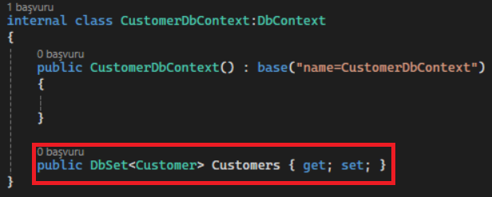
Veri Tabanı İşlemleri için Sınıf Tanımlamak
Şimdi de EntityFramework, bizim sınıfımızı bir tablo olarak algılayıp veri tabanı işlemleri için onu bir tablo olarak görsün diye public DbSet<Customer> Customers { get; set; } kodunu ekliyoruz. CustomerDbContext sınıfının son kodları aşağıdaki gibidir:
internal class CustomerDbContext:DbContext
{
public CustomerDbContext() : base("name=CustomerDbContext")
{
}
public DbSet<Customer> Customers { get; set; }
}

Slide 39
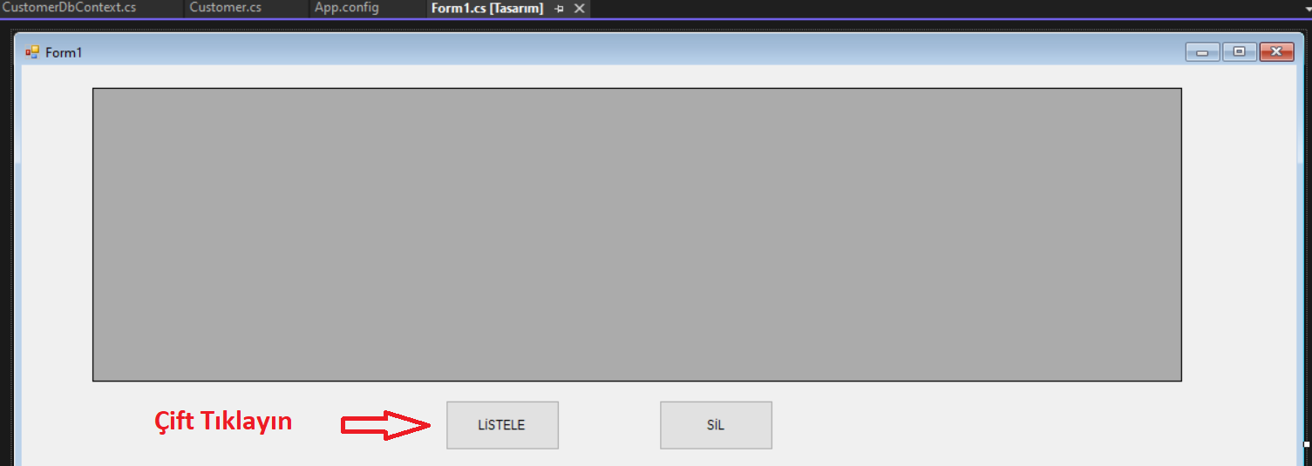
Veri Tabanı İşlemleri için Sınıf Tanımlamak
Artık veri tabanındaki tablomuz ve bu tabloyla yapacağımız işlemler için tanıtma kısmını bitirdik. Şimdi artık listeleme, ekleme, silme ve güncelleme işlemleri için kodlarımızı ilgili butonlara yazabiliriz.
Yani, üzerinde EKLE yazan butona tıklandığında ilgili textbox’lardaki verileri ekleyen ya da diğer işlemleri yapan kodları ilgili butonlara tanıtacağız. Bunun için Windows form kısmına gelip LİSTELE yazan butona çift tıklıyoruz ve kod tarafına yönlendiriliyoruz

Slide 40
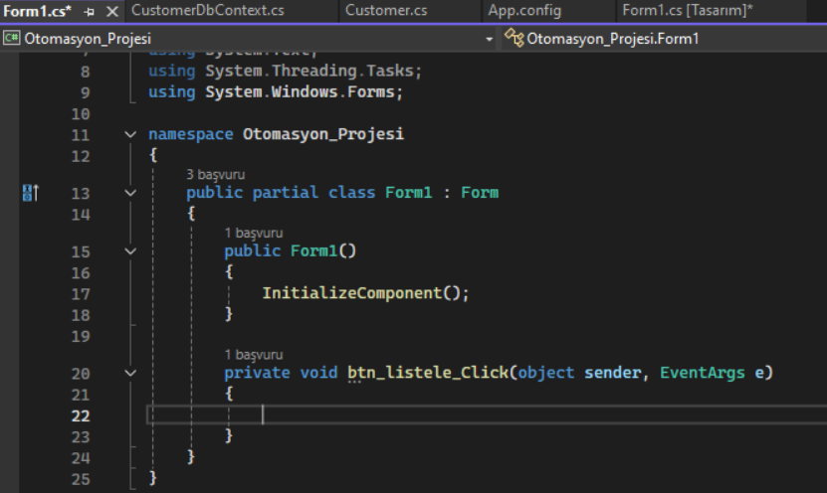
Listeleme İşlemi (Select operations)
Görüldüğü gibi butonumuzun id bilgisine btn_listele verdiğimiz için bunun click olayının kodları geldi. Şimdi, bu butona tıklandığında çalışmasını istediğimiz kodları bu click olayının içerisine (süslü parantezler içerisine) yazacağız.

Slide 41
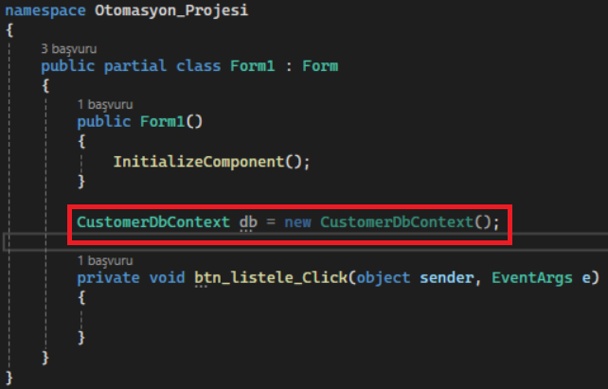
Listeleme İşlemi (Select operations)
Öncelikle, CustomerDbContext sınıfımızdan bir instance(örnek) üretmemiz lazım. Her işlemde (listeleme, ekleme, silme ve güncelleme) bu türettiğimiz örneğe ihtiyacımız olacağı için public alanda bu tanımlamayı yapacağız. Aşağıdaki kodu public alana yapıştırıyoruz:
CustomerDbContext db = new CustomerDbContext();

Slide 42
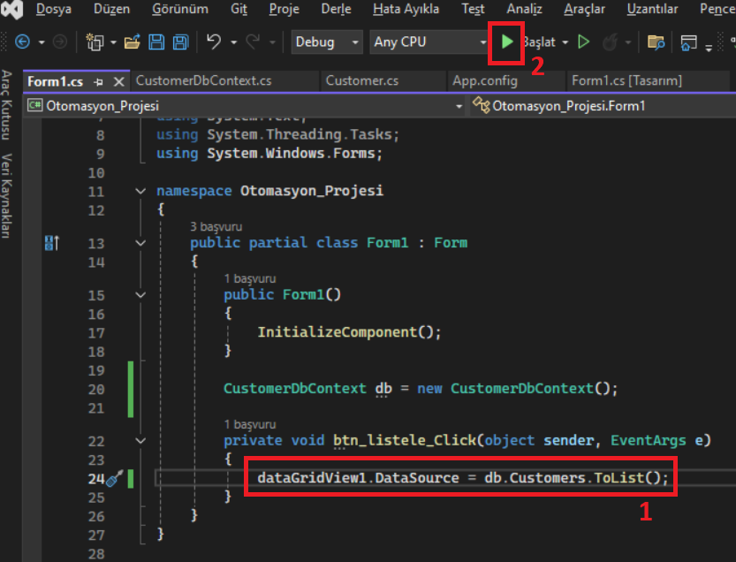
Listeleme İşlemi (Select operations)
LİSTELE yazan butona tıklandığında, Table_Customer tablosundaki verilerin getirilmesini ve datagridview’da gösterilmesi için datagridview’in DataSource özelliğinin neye göre değişeceğini belirtmemiz gerek. Aşağıdaki kodla listeleme işlemini yapıyoruz ve Start butonuna tıklayıp projemizi çalıştırıyoruz.
dataGridView1.DataSource = db.Customers.ToList();

Slide 43
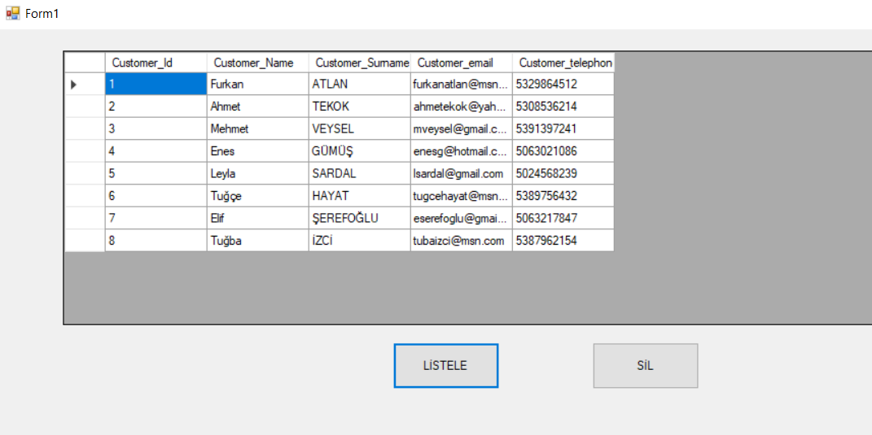
Listeleme İşlemi (Select operations)
Şekilde görüldüğü gibi LİSTELE butonuna tıkladığımızda, Table_Customer tablosundaki verileri getirdi

Slide 44
DÜZELTMELER
Şu an için ilk işlemimizi (listeleme) gerçekleştirdik. Ancak, birkaç hususun düzeltilmesinde fayda var. Öncelikle listeleme işleminde kullandığımız kodu hatırlayalım:
dataGridView1.DataSource = db.Customers.ToList();
hatırlayalım: Buradaki db nesnesini CustomerDbContext sınıfından türetmiştik. CustomerDbContext sınıfı da bizim Customer sınıfımız (SQL’deki Table_Customer tablosuna karşılık gelen sınıfımız) için temel veri tabanı işlemlerini barındıran listeleme (select), ekleme (insert into), güncelleme (update) ve silme (delete) işlemlerini hazır bir şekilde içeren ve EntityFramework’ün kapsamında yer alan DbContext sınıfından türetilmişti.
Bu nedenle db nesnesinin altından kendi Customer sınıfımıza erişebildik. Customers sınıfımız bir nesne olarak değerlendirildiği için bu nesne altındaki hazır metotlarla listeleme, ekleme, güncelleme ve silme işlemlerini gerçekleştirebiliyoruz.
Örneğin, listeleme işlemi için db.Customers’in altındaki ToList() metodu, verilerimizi listelemeye yarıyor.

Slide 45
DÜZELTMELER
Düzeltilmesi gereken ilk husus, özellikle veri tabanı işlemleri içeren kodlar yazarken try-catch bloklarını kullanmamız gerekir. Eğer bu blokları kullanmazsak ve bir hata alırsak, programdan (otomasyondan) hemen çıkar. Bu durum hiç de istenilen bir durum değildir. Bir hatayla karşılaşıldığı anda yine programımızın açık kalmasını istiyorsak, çalışmasını istediğimiz kodları try blokları içerisine yazıp, catch blokları içerisine de bir hata tanımlarız.
Bir hata ile karşılaşıldığında program kapanmaz ve sadece hata mesajımızı yazdırır.
Şimdi, btn_listele kodlarına gidip, kodumuzu try-catch blokları arasına alalım.

Slide 46
DÜZELTMELER (try-catch)
btn_listele kodlarımızın son hali aşağıdaki gibi olmalıdır:
private void btn_listele_Click(object sender, EventArgs e)
{
try
{
dataGridView1.DataSource = db.Customers.ToList();
}
catch (Exception ex)
{
MessageBox.Show($"Hata = {ex.Message}");
}
}
NOT: try yazıp iki defa TAB tuşuna üst üste basarsanız. Boş bir try-catch bloku açılır ve siz de onu kendi ihtiyacınıza göre doldurursunuz.

Slide 47
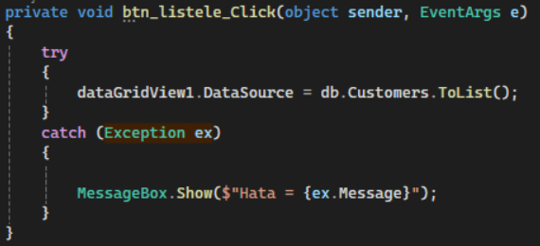
DÜZELTMELER (try-catch)
NOT: Bundan sonra, her işlemimizi try-catch blokları içerisinde gerçekleştireceğiz

Slide 48
DÜZELTMELER (SÜTUN İSİMLERİ)
Şimdi kodumuzu tekrar çalıştıralım. Dikkat edecek olursanız, veriler datagridview’a yansıtıldığında 3 önemli sorun var:

Slide 49
DÜZELTMELER (SÜTUN İSİMLERİ)
Böyle bir listeleme işlemi oldukça sıkıntılıdır. Çünkü, SQL tarafındaki orijinal sütun isimleri görülebiliyor. Bu durum bir güvenlik sorunudur. Şimdi ilk olarak, veriler listelendiğinde orijinal sütun isimleriyle gelmesin. Bunun yerine, bizim belirlediğimiz-istediğimiz sütun isimleriyle gelsin.
C#’ta datagridview’daki bir sütunun başlığını HeaderText özelliğiyle düzenleriz. Elimizdeki orijinal sütun isimlerine erişim, her birinin HeaderText özelliğine kendi istediğimiz ismi vereceğiz.
Buna göre, btn_listele’nin son kodlarının tamamı sonraki sayfada yer almaktadır.

Slide 50
DÜZELTMELER (SÜTUN İSİMLERİ)
private void btn_listele_Click(object sender, EventArgs e)
{
try
{
var customers = db.Customers.ToList();
dataGridView1.DataSource = customers;
// Sütun başlıklarını değiştirme
dataGridView1.Columns["Customer_Id"].HeaderText = "Müşteri ID";
dataGridView1.Columns["Customer_Name"].HeaderText = "Müşteri Adı";
dataGridView1.Columns["Customer_Surname"].HeaderText = "Müşteri Soyadı";
dataGridView1.Columns["Customer_Email"].HeaderText = "E-Posta";
dataGridView1.Columns["Customer_Telephone"].HeaderText = "Telefon";
}
catch (Exception ex)
{
MessageBox.Show($"Hata = {ex.Message}");
}
}

Slide 51
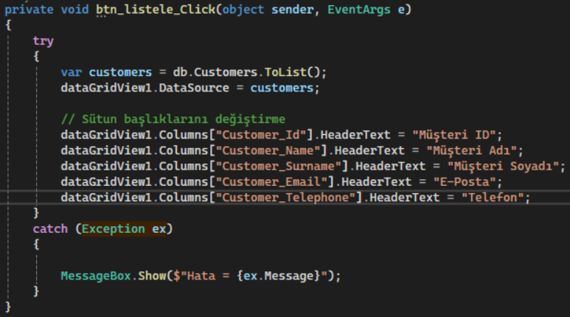
DÜZELTMELER (SÜTUN İSİMLERİ)

Slide 52
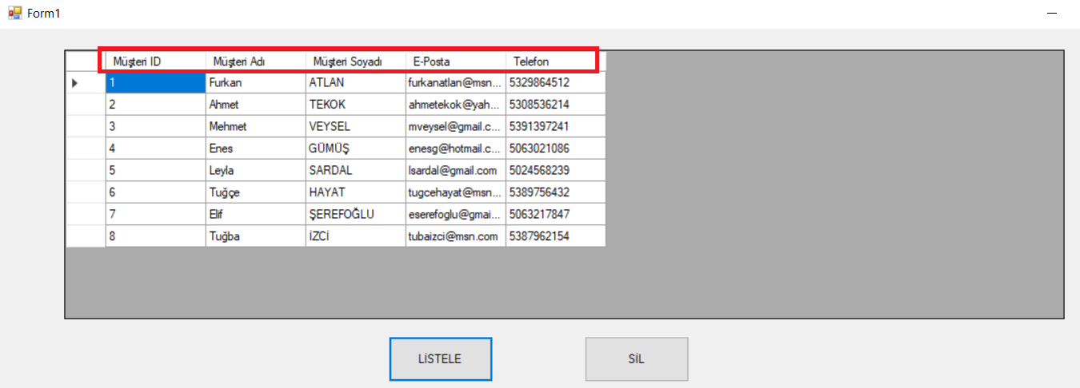
DÜZELTMELER (SÜTUN İSİMLERİ)
Şimdi tekrar kodumuzu çalıştırıyoruz. Görüldüğü gibi sütun isimleri istediğimiz-bizim belirlediğimiz isimlerle geldi.

Slide 53
DÜZELTMELER (SÜTUN GİZLEME)
Bir sorunu hallettik. Şimdi de, sıra geldi başka bir sorunu halletmeye. Table_Customer tablosunun ilk sütunu ve primary key olan Customer_Id sütununun adını Müşteri_ID olarak değiştirdik ama bu sütunu kullanıcının görmesine gerek yok. Bu hem gereksiz hem de güvenlik sorunu içeren bir durumdur.
C# Windows form’da datagridview’daki bir sütunun görünür olup olmaması, o sütunun Visible özelliği tarafından belirlenir. Bu özellik true ve false olmak üzere iki değer alır.
Şimdi biz bu özelliği false yaparak gizlenmesini sağlayacağız.
Bunun için mevcut kodlarımıza aşağıdaki kodu ekliyoruz:
dataGridView1.Columns["Customer_Id"].Visible = false;

Slide 54
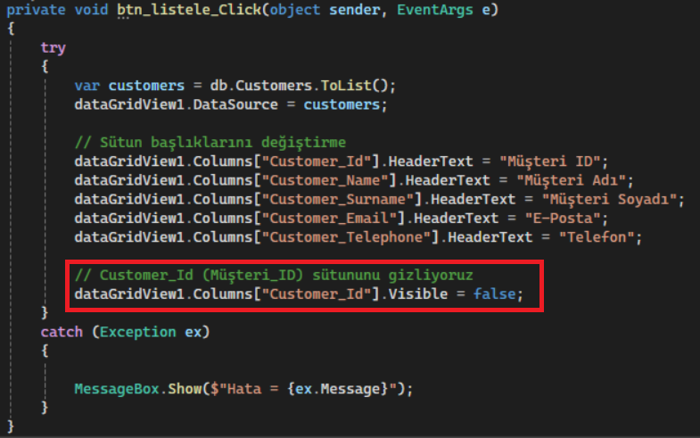
DÜZELTMELER (SÜTUN GİZLEME)

Slide 55
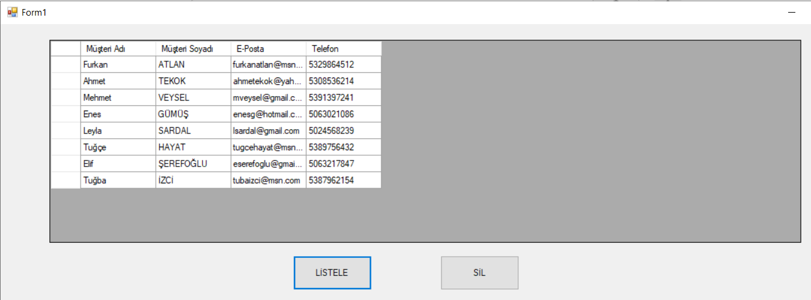
DÜZELTMELER (SÜTUN GİZLEME)
Şimdi, programımızı tekrar çalıştırıyoruz. Görüldüğü gibi Customer_Id (MÜŞTERİ_ID) sütunu artık görünmüyor.

Slide 56
DÜZELTMELER (SÜTUNLARI GENİŞLETME)
Şimdilik son bir sorunumuz kaldı. Dikkat edilecek olursa datagridview’daki sütun isimleri ve onlara ait değerler geldiğinde datagridview’in tamamını kaplamıyor ve bu da kötü bir görünüme neden oluyor.
Şimdi de bu sorunu düzelteceğiz. Datagridview’daki tüm sütunların tüm datagridview’i kaplaması ve boş alan kalmaması için aşağıdaki kodu btn_listele’nin içine ekliyoruz:
dataGridView1.AutoSizeColumnsMode = DataGridViewAutoSizeColumnsMode.Fill;
Son durumda btn_listele’nin tüm kodları sonraki sayfada yer almaktadır.

Slide 57
DÜZELTMELER (SÜTUNLARI GENİŞLETME)
private void btn_listele_Click(object sender, EventArgs e)
{
try
{
var customers = db.Customers.ToList();
dataGridView1.DataSource = customers;
// Sütun başlıklarını değiştirme
dataGridView1.Columns["Customer_Id"].HeaderText = "Müşteri ID";
dataGridView1.Columns["Customer_Name"].HeaderText = "Müşteri Adı";
dataGridView1.Columns["Customer_Surname"].HeaderText = "Müşteri Soyadı";
dataGridView1.Columns["Customer_Email"].HeaderText = "E-Posta";
dataGridView1.Columns["Customer_Telephone"].HeaderText = "Telefon";
// Customer_Id (Müşteri_ID) sütununu gizliyoruz
dataGridView1.Columns["Customer_Id"].Visible = false;
// Sütun genişliklerini dolduracak şekilde ayarlama
dataGridView1.AutoSizeColumnsMode = DataGridViewAutoSizeColumnsMode.Fill;
}
catch (Exception ex)
{
MessageBox.Show($"Hata = {ex.Message}");
}
}

Slide 58
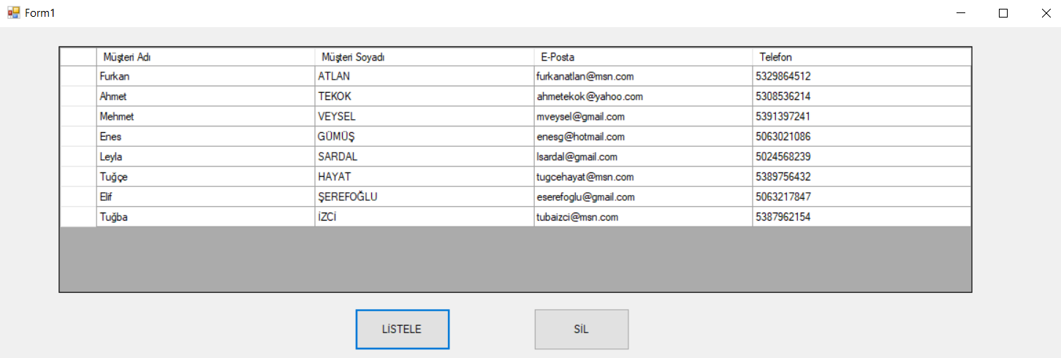
DÜZELTMELER (SÜTUNLARI GENİŞLETME)
Programımızı tekrar çalıştırdığımızda sütunların tüm datagridview’i kapladığını görüyoruz.

Slide 59
EKLEME İŞLEMİ (Insert Into-Add Operations)
Şimdi de form’da yer alan EKLE yazan butona çift tıklıyoruz. İlk olarak try-catch bloklarını açıp catch blokunu hata mesajını verecek şekilde düzenliyoruz. Buna göre btn_ekle’nin kodları aşağıdaki gibi olacaktır:
private void btn_ekle_Click(object sender, EventArgs e)
{
try
{
}
catch (Exception ex)
{
MessageBox.Show($"Hata = {ex.Message}");
}
}

Slide 60
EKLEME İŞLEMİ (Insert Into-Add Operations)
İlk olarak, Customer sınıfından yeni bir instance üreteceğiz. Customer sınıfı, SQL’deki Table_Customer tablosuna karşılık geliyordu. Nasıl ki Table_Customer’in 4 adet sütunu varsa, aynı şekilde C# tarafında bu 4 sütuna karşılık gelen 4 adet özellik (property) tanımlamıştık.
Dolayısıyla yeni bir müşteri ekleyeceğimiz zaman Customer sınıfından yeni bir instance türetmemiz lazım.
Bu örneği ilk türettiğimizde 4 adet veriyi de o anda dolduracağız. Yani bu müşterinin isim bilgisini txt_isim’den çekeceğiz ve diğer özelliklerini de diğer textbox’lardan çekeceğiz.
İlk olarak Customer sınıfından bir instance üretip ilk aşamada (yapılandırıcı metot çalıştığında) ilgili textbox’lardaki değerleri bu yeni instance’ye atayacağız. Kodlar sonraki sayfada yer almaktadır.

Slide 61
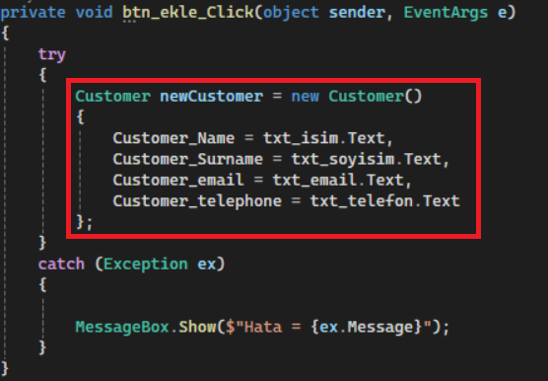
EKLEME İŞLEMİ (Insert Into-Add Operations)
Customer newCustomer = new Customer()
{
Customer_Name = txtName.Text,
Customer_Surname = txtSurname.Text,
Customer_email = txtEmail.Text,
Customer_telephone = txtPhone.Text
};

Slide 62
EKLEME İŞLEMİ (Insert Into-Add Operations)
Şimdi de, değerleri atadıktan sonra bu değerlere sahip olan yeni müşteriyi ekliyoruz. Bunun için aşağıdaki kodları yazıyoruz:
db.Customers.Add(newCustomer);
db.SaveChanges();
Listeleme işlemi için db.Customers’in altındaki ToList() metodunu çalıştırmıştık. Veri eklemek için ise db.Customers’in altındaki Add metodunu çalıştırıyoruz. Bu metot, parametre aldığı için yeni eklenecek müşteriyi de az önce oluşturduğumuz ve ilgili textbox’lardaki değerleri atadığımız nesne olarak belirliyoruz.
db.SaveChanges(); metodu ile de değişiklikleri uyguluyoruz.
Buna göre btn_ekle’nin son kodları sonraki sayfadaki gibi olmalıdır.

Slide 63
EKLEME İŞLEMİ (Insert Into-Add Operations)
private void btn_ekle_Click(object sender, EventArgs e)
{
try
{
Customer newCustomer = new Customer()
{
Customer_Name = txt_isim.Text,
Customer_Surname = txt_soyisim.Text,
Customer_email = txt_email.Text,
Customer_telephone = txt_telefon.Text
};
db.Customers.Add(newCustomer);
db.SaveChanges();
}
catch (Exception ex)
{
MessageBox.Show($"Hata = {ex.Message}");
}
}

Slide 64
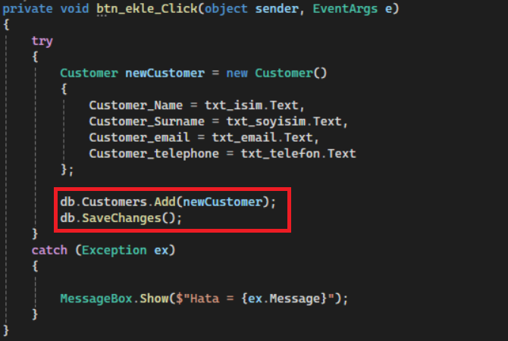
EKLEME İŞLEMİ (Insert Into-Add Operations)

Slide 65
EKLEME İŞLEMİ (Insert Into-Add Operations)
Şimdi de eğer ekleme işlemi başarılı bir şekilde gerçekleşirse kullanıcıya bir uyarı versin diye MessageBox ile ekrana bir uyarı yazdırıyoruz. Bunun için de aşağıdaki kodu yazıyoruz:
MessageBox.Show("Yeni Müşteri Eklendi!");
Son olarak, ekleme işlemi gerçekleştikten sonra tablonun son halini versin diye, yani son eklenen müşteri de dahil tüm müşterileri listelesin diye aşağıdaki kodu yazıyoruz:
btn_listele.PerformClick();
Hatırlarsanız, listeleme işlemi için btn_listele’yi düzenlemiştik. Dolayısıyla, ekleme işleminden sonra tekrardan listeleme kodları yazmak yerine bu kodları içeren butonun PerformClick metodunu çağırıyoruz.
Son eklenen kodlardan sonra btn_ekle’nin tüm kodları sonraki sayfada yer almaktadır.

Slide 66
EKLEME İŞLEMİ (Insert Into-Add Operations)
private void btn_ekle_Click(object sender, EventArgs e)
{
try
{
Customer newCustomer = new Customer()
{
Customer_Name = txt_isim.Text,
Customer_Surname = txt_soyisim.Text,
Customer_email = txt_email.Text,
Customer_telephone = txt_telefon.Text
};
db.Customers.Add(newCustomer);
db.SaveChanges();
MessageBox.Show("Yeni Müşteri Eklendi!");
btn_listele.PerformClick();
}
catch (Exception ex)
{
MessageBox.Show($"Hata = {ex.Message}");
}
}

Slide 67
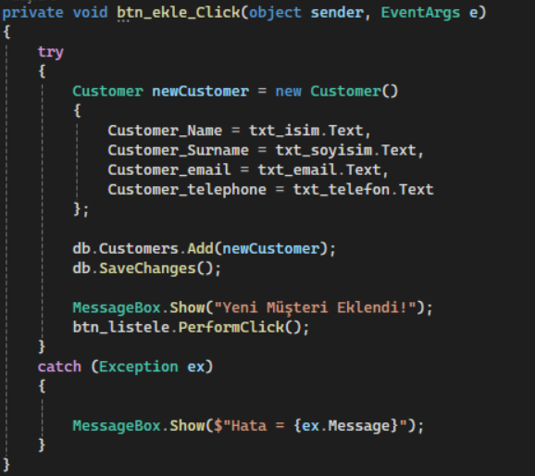
EKLEME İŞLEMİ (Insert Into-Add Operations)

Slide 68
EKLEME İŞLEMİ (Insert Into-Add Operations)
Tüm bu işlemlerden sonra programımızı çalıştırıp önce LİSTELE butonuna tıklayarak mevcut müşterileri görüntülüyoruz. Görüldüğü gibi son müşterinin adı Tuğba.

Slide 69
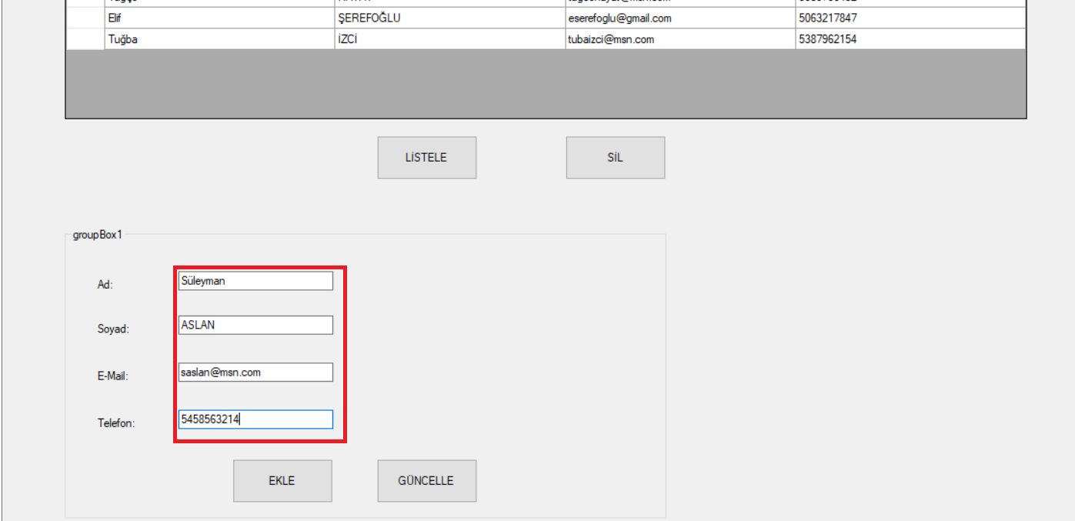
EKLEME İŞLEMİ (Insert Into-Add Operations)
Şimdi de, veri ekleme alanına görseldeki değerleri giriyoruz:

Slide 70
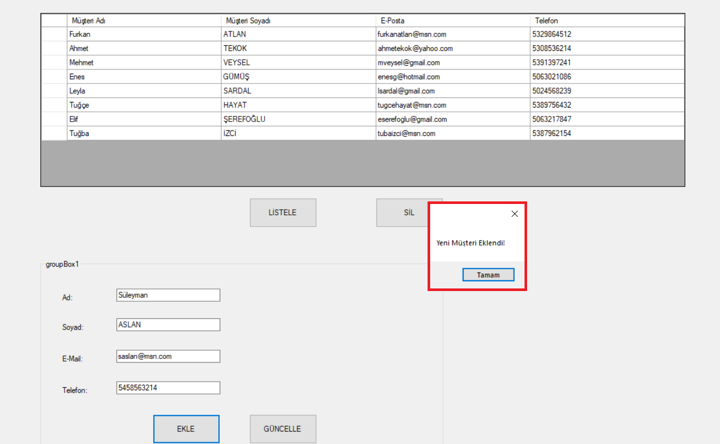
EKLEME İŞLEMİ (Insert Into-Add Operations)
EKLE butonuna tıkladıktan sonra önce bize mesajla uyarı verecek.

Slide 71
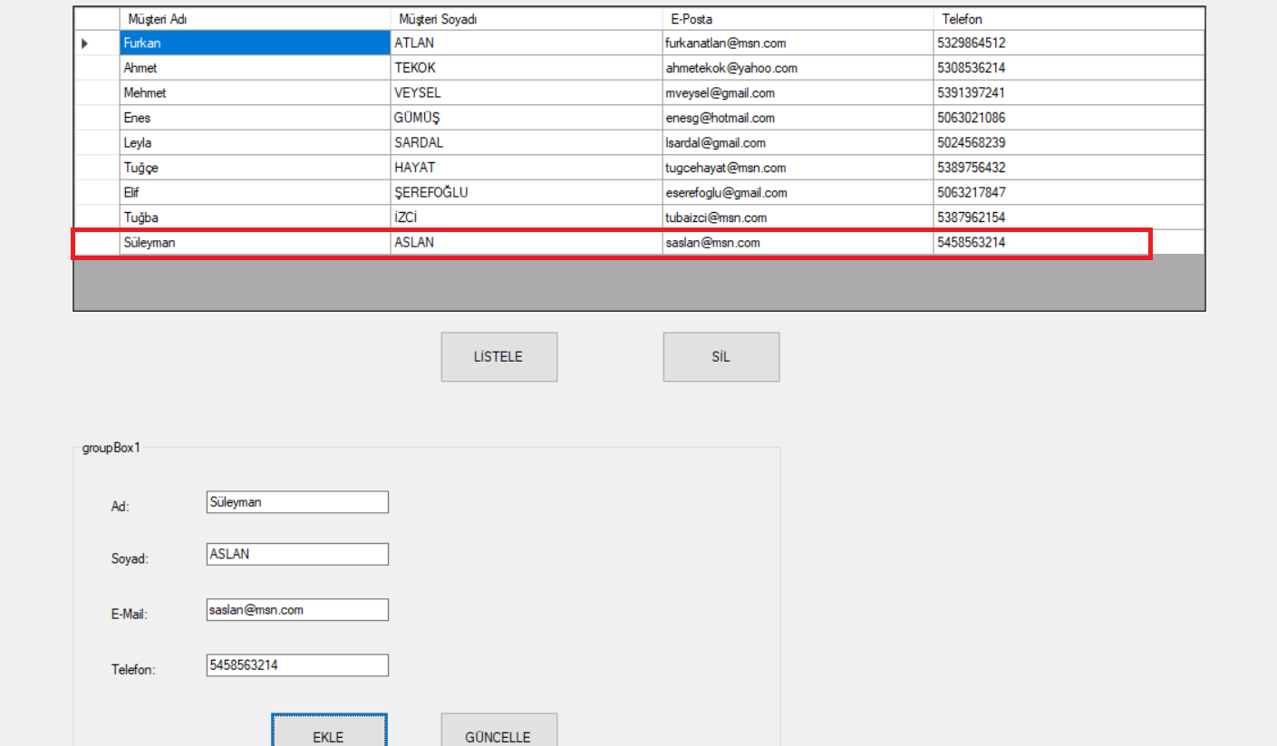
EKLEME İŞLEMİ (Insert Into-Add Operations)
Uyarıyı kapattıktan sonra datagridview için listeleme işlemi tekrar yapılacak ve son müşteri de getirilecek.

Slide 72
GÜNCELLEME İŞLEMİ (Update Operations)
4 temel işlemden ilk ikisini gerçekleştirdik. Şimdi de sıra geldi. Güncelleme işlemine.
Güncelleme işlemi için öncelikle güncellenecek müşteriyi seçmemiz lazım. Bunun için de datagridview’daki ilgili müşterinin en solundaki boş hücreye tıkladığımızda tüm satırı seçer. Dolayısıyla ilk olarak güncelleyeceğimiz müşteriyi seçeceğiz sonra da o hücredeki her bir değerin ilgili textbox’a aktarılmasını sağlayacağız.
Örneğin, bir müşteriyi seçtikten sonra o müşterinin isim bilgisi txt_isim textbox’ına aktarılacak. Aynı şekilde diğer sütunlardaki bilgileri de ilgili textbox’lara aktarılacak. Dolayısıyla ilk olarak müşteri seçme işlemini gerçekleştireceğiz.
Bu işlemi datagridview’in event’ları (events) ile halledeceğiz. Yani, «datagridview’in bir hücresine tıklandığında» olayını düzenlememiz lazım.

Slide 73
GÜNCELLEME İŞLEMİ (Update Operations)
Form ekranına gelip datagridview nesnesini bir defa sol tıklayarak onu seçiyoruz. Daha sonra sağ alt taraftaki Özellikler (Properties) menüsüne geliyoruz. Bu menüdeki şimşek simgesine tıklıyoruz. Şimşek simgesine tıkladıktan sonra «Fare» (Mouse) yazan yerdeki ilk seçenek olan CellClick yazan olayın hemen karşısındaki boşluğa tıklıyoruz.

Slide 74
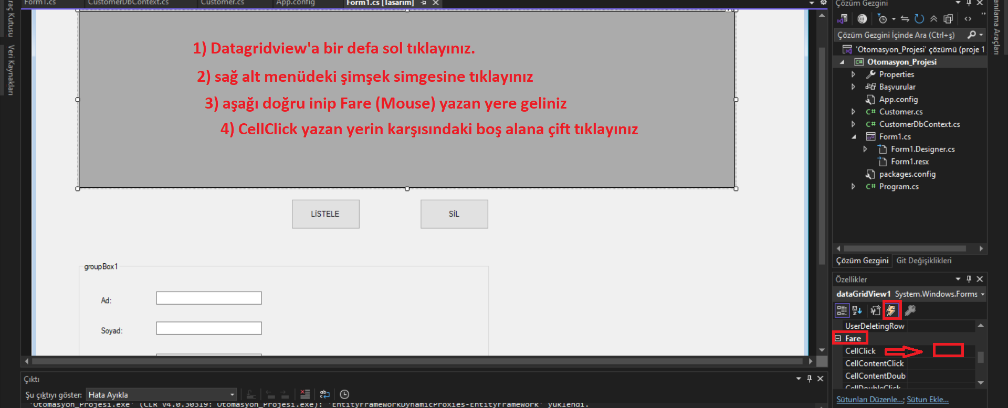
GÜNCELLEME İŞLEMİ (Update Operations)

Slide 75
GÜNCELLEME İŞLEMİ (Update Operations)
Karşınıza gelen CellClick olayını aşağıdaki gibi doldurunuz:
if (e.RowIndex >= 0)
{
txt_isim.Text = dataGridView1.Rows[e.RowIndex].Cells["Customer_Name"].Value.ToString();
txt_soyisim.Text = dataGridView1.Rows[e.RowIndex].Cells["Customer_Surname"].Value.ToString();
txt_email.Text = dataGridView1.Rows[e.RowIndex].Cells["Customer_Email"].Value.ToString();
txt_telefon.Text = dataGridView1.Rows[e.RowIndex].Cells["Customer_Telephone"].Value.ToString();
}
Burada, e harfi tıklanan hücreyi temsil eder. Buna göre tıklanma olayı gerçekleşmişse o satırdaki her bir sütunun değerini ilgili textbox bileşenine aktarır. Siz de kendi kullandığınız bileşenlere göre aktarma olayının kodlarını yazınız.

Slide 76
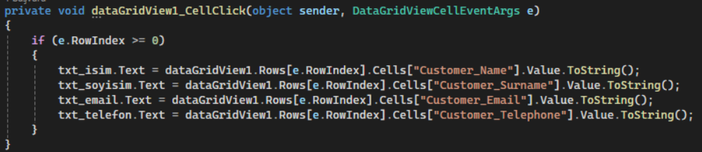
GÜNCELLEME İŞLEMİ (Update Operations)

Slide 77
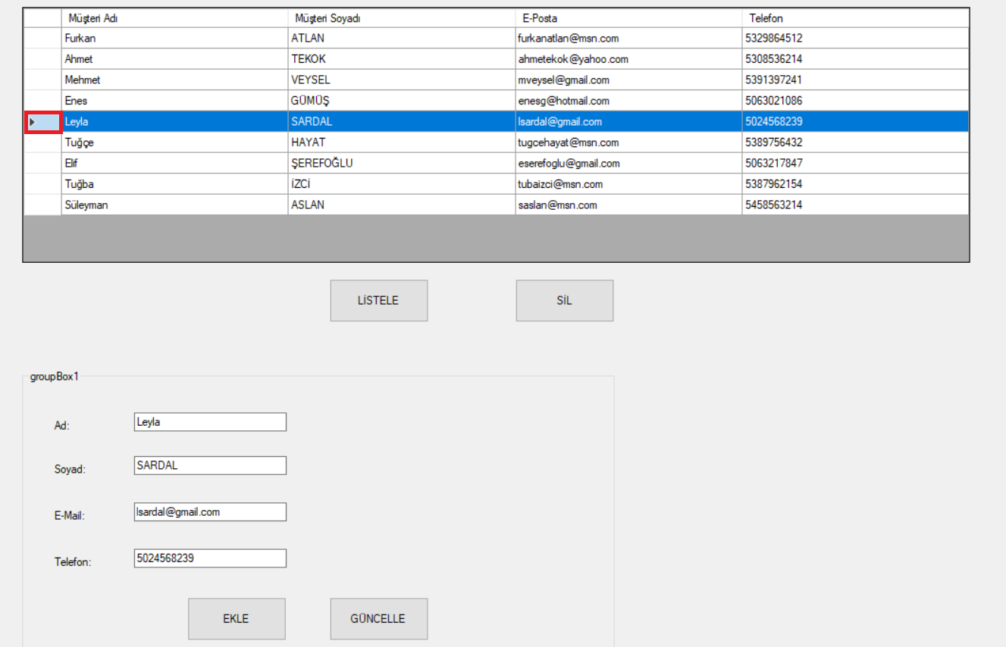
GÜNCELLEME İŞLEMİ (Update Operations)
Görüldüğü gibi, kırmızı ile seçili alana tıkladığımızda her bir sütundaki bilgi, ilgili textbox’a aktarıldı-yazıldı.

Slide 78
GÜNCELLEME İŞLEMİ (Update Operations)
Böylelikle, güncelleme işleminin ilk ayağını tamamlamış olduk. Şimdi sıra geldi, textbox’lara aktarılan bilgileri istediğimiz gibi güncelledikten sonra GÜNCELLE butonuna tıkladığımızda bu güncellemenin gerçekleşmesine, değişikliklerin uygulanmasına.
Bunun için GÜNCELLE butonuna çift tıklayıp onun Click metodunu düzenleyeceğiz.

Slide 79
GÜNCELLEME İŞLEMİ (Update Operations)
Öncelikle, eğer güncelleme işlemi için datagridview’da bir satıra tıklanmışsa yani bir müşteri seçilmişse bunun kontrolünü yapmamız lazım ki güncelle butonu aktifleşsin. Eğer bir müşteri seçilmeden bu butona tıklanırsa bir olay gerçekleşmeyecek. Bunun için bir if kontrolü sağlıyoruz.
Tabi her şeyden önce try-catch blokları açıp tüm kodları try bloku içerisine yazıyoruz. Buna göre, kodlarımız aşağıdaki gibi olmalıdır:
try
{
if (dataGridView1.CurrentRow != null)
{
}
{
}
}
catch (Exception ex)
{
MessageBox.Show($"Hata = {ex.Message}");
}

Slide 80
GÜNCELLEME İŞLEMİ (Update Operations)
Eğer bir müşteri seçilmişse o zaman if bloku içerisine yazdığımız kodlar çalışacaktır. Hatırlarsanız, SQL’de update işlemi where şartıyla birlikte id sütununa göre yapılırdı.
Aksi halde aynı değere sahip olan tüm satırlar bu güncellemeden etkilenirdi. Bu nedenle biz de ilk olarak seçilen satırdaki müşterinin id bilgisini çekeceğiz. Bunun için aşağıdaki kodu yazıyoruz:
int selectedId = Convert.ToInt32(dataGridView1.CurrentRow.Cells["Customer_Id"].Value);

Slide 81
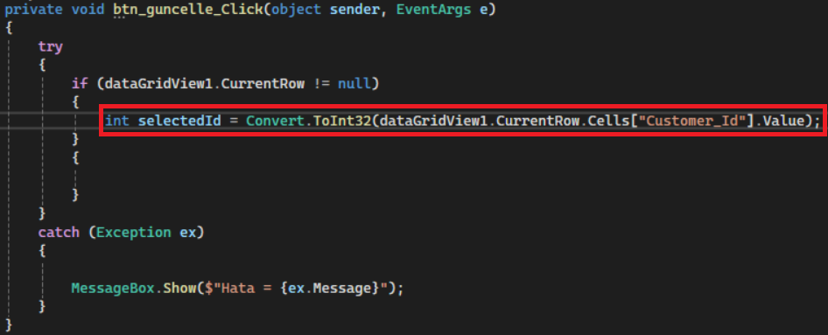
GÜNCELLEME İŞLEMİ (Update Operations)

Slide 82
GÜNCELLEME İŞLEMİ (Update Operations)
Müşterinin id bilgisini çektikten sonra bu id bilgisine sahip müşteriyi mevcut müşteriler arasında arıyoruz.
Bunun için de aşağıdaki kodu yazıyoruz. Hatırlarsanız bizim tüm müşteri bilgilerimiz CustomerDbContext sınıfından türettiğimiz ve global alanda tanımladığımız db nesnesinin içindeki Customers’in içerisindeydi.
Update işlemi için id araması yapan hazır bir metot var. Find metodu. Aşağıdaki kodla, id bilgisini çektiğimiz müşteriyi mevcut müşteriler arasında arıyoruz:
Customer customer = db.Customers.Find(selectedId);
Güncelleme işlemi yapmamız için de Customer sınıfından bir instance üretiyoruz ki onun özelliklerini (Name, Surname, Email, Telephone) güncelleyebilelim.
Müşterinin özellikleri (nasıl bir müşteri olduğu bilgisi Customer sınıfında), Müşterinin kim olduğu ve neler yapabildiği ise CustomerDbContext sınıfında tanımlanmıştır. Bu iki sınıfı karıştırmayınız.

Slide 83
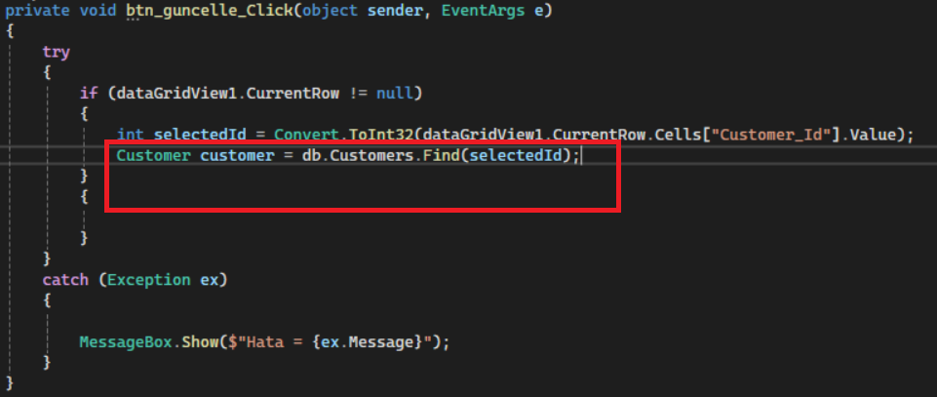
GÜNCELLEME İŞLEMİ (Update Operations)

Slide 84
GÜNCELLEME İŞLEMİ (Update Operations)
Şimdi, yeni bir if bloku açıyoruz. Eğer bulduğumuz-eşleştirdiğimiz kullanıcı doğruysa (mevcutsa) o zaman güncelleme işlemi için yeni değerlerin atamasını yapacağız. Öncelikle aşağıdaki if döngüsünü açmamız lazım:
if (customer != null)
{
}

Slide 85
GÜNCELLEME İŞLEMİ (Update Operations)
Seçilen müşteriyi customer olarak tanımlamıştık. Şimdi, textbox’lardaki değerleri bu müşterinin ilgili özelliği olarak atayacağız. Örneğin, txt_name isimli textbox’ta müşterinin isim bilgisi (Customer_Name özelliği) yer alıyor. Dolayısıyla müşterinin adını değiştirmek istiyorsak, bu textbox’taki değeri değiştirmemiz yeterli olacak. Aşağıdaki kodları açtığımız ikinci if bloku içerisine yazıp her bir (yeni) değerin atamasını gerçekleştiriyoruz:
customer.Customer_Name = txt_isim.Text;
customer.Customer_Surname = txt_soyisim.Text;
customer.Customer_email = txt_email.Text;
customer.Customer_telephone = txt_telefon.Text;

Slide 86
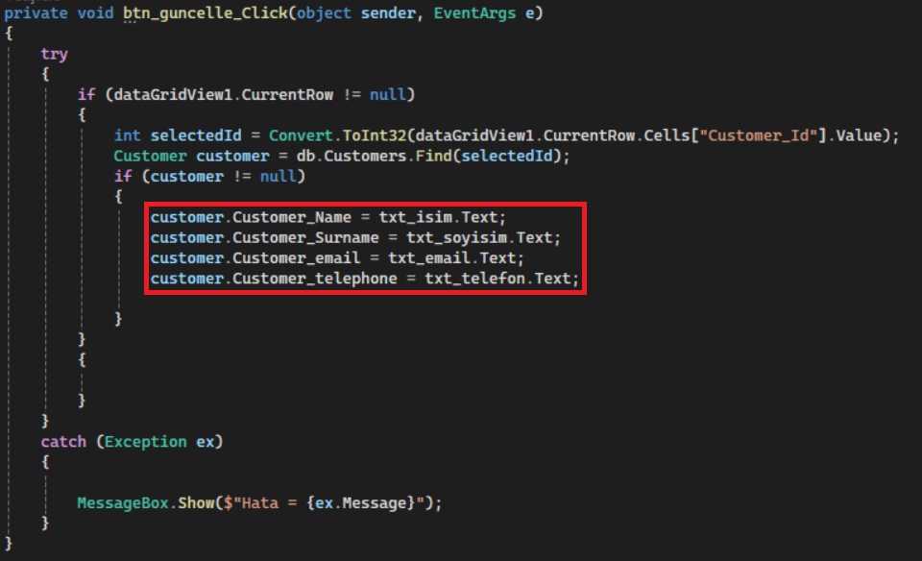
GÜNCELLEME İŞLEMİ (Update Operations)

Slide 87
GÜNCELLEME İŞLEMİ (Update Operations)
Değer atama işleminden sonra, güncelleme işleminin gerçekleşmesi için aşağıdaki kodları yazıyoruz:
db.SaveChanges(); // bu kodla güncelleme işlemi gerçekleştiriliyor.
MessageBox.Show("Müşteri güncellendi!"); // bu kodla, güncelleme işlemi başarılıysa eğer mesaj verilir.
btn_listele.PerformClick(); // bu kodla da güncelleme işleminden sonra yeni değerler listelenir.

Slide 88
GÜNCELLEME İŞLEMİ (Update Operations)
private void btn_guncelle_Click(object sender, EventArgs e)
{
try
{
if (dataGridView1.CurrentRow != null)
{
int selectedId = Convert.ToInt32(dataGridView1.CurrentRow.Cells["Customer_Id"].Value);
Customer customer = db.Customers.Find(selectedId);
if (customer != null)
{ customer.Customer_Name = txt_isim.Text;
customer.Customer_Surname = txt_soyisim.Text;
customer.Customer_email = txt_email.Text;
customer.Customer_telephone = txt_telefon.Text;
db.SaveChanges();
MessageBox.Show("Müşteri güncellendi!");
btn_listele.PerformClick();
}
}
}
catch (Exception ex)
{ MessageBox.Show($"Hata = {ex.Message}"); }
}

Slide 89
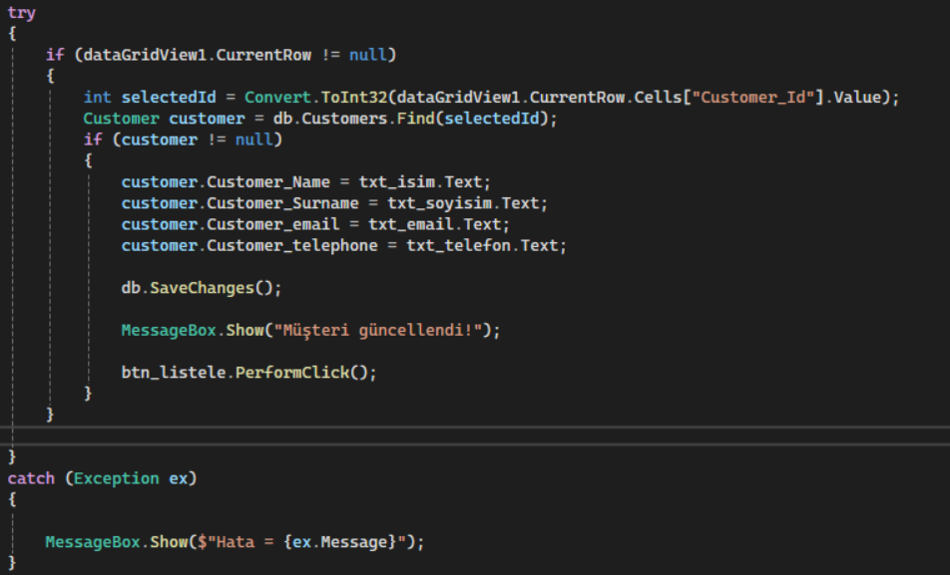
GÜNCELLEME İŞLEMİ (Update Operations)

Slide 90
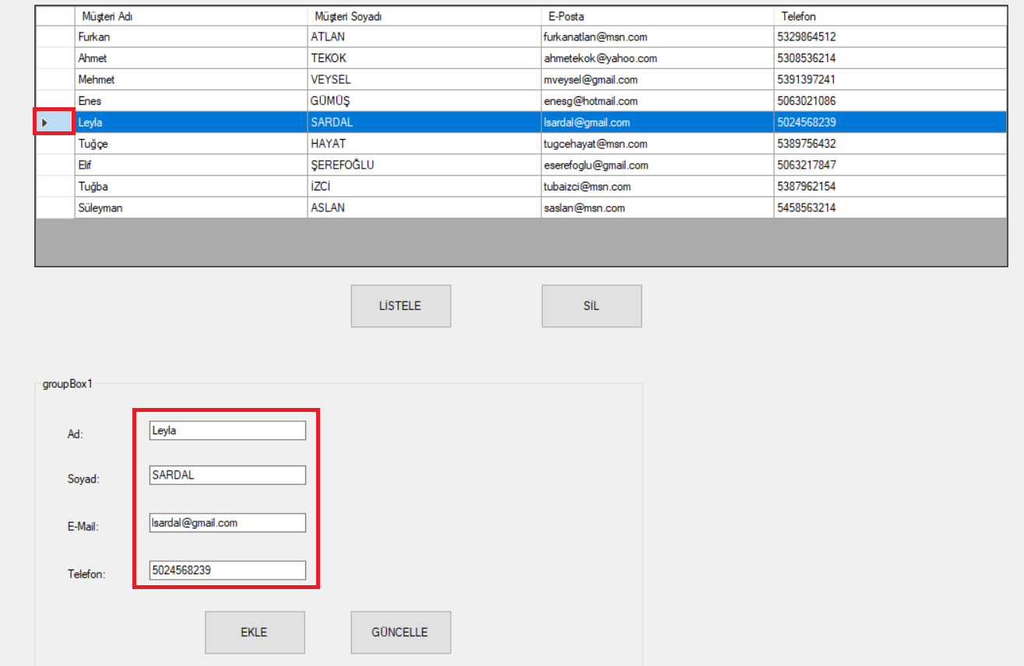
GÜNCELLEME İŞLEMİ (Update Operations)
Şimdi programımızı çalıştırıp bir müşteriyi seçiyoruz ve onun mevcut bilgileri ilgili textbox’lara aktarılıyor:

Slide 91

GÜNCELLEME İŞLEMİ (Update Operations)
Seçtiğimiz bu kullanıcının soyad, mail ve telefon bilgilerini değiştiriyoruz.

Slide 92

GÜNCELLEME İŞLEMİ (Update Operations)
GÜNCELLE butonuna tıkladıktan sonra, mesaj kutusunu da kapatınca, kullanıcı bilgilerinin değiştiğini görebiliyoruz.

Slide 93
SİLME İŞLEMİ (Delete Operations)
Son olarak, Table_Customer tablosunun karşılık geldiği Customer sınıfı için Delete işlemini gerçekleştireceğiz. Delete işlemi geriye döndürülemez-ciddi bir işlem olduğu için, tıpkı güncelleme işleminde olduğu gibi silinmek istenen satır (müşteri) seçildikten sonra SİL butonuna tıklanınca hemen silmesini istemiyoruz. Öncesinde kullanıcıya bir soru sorulacak (Bu müşteriyi silmek istediğinizden emin misiniz? gibi). Eğer kullanıcı buna Evet derse o müşteriyi (kaydı) silecek, Hayır derse herhangi bir işlem yapmayacak.
Şimdi ilk olarak form’daki SİL butonuna çift tıklayıp click olayının içine try-catch bloklarını açıyoruz.
Bu defa önce kullanıcıya soru sorup sonra da bu sorunun cevabının Evet mi Hayır mı olduğunu kontrol etmemiz lazım. Eğer cevap Evet ise tıpkı güncelleme işleminde olduğu gibi iki if bloku açıyoruz. Yine, güncelleme işleminde olduğu gibi bu if bloklarında aynı durumları kontrol edeceğiz (Datagridview’da satır seçildi mi? Seçildiyse eğer bu müşteri var mı?). Silme işlemini de yine müşterinin id bilgisine göre yapacağız.

Slide 94
SİLME İŞLEMİ (Delete Operations)
private void btn_sil_Click(object sender, EventArgs e)
{
try
{
DialogResult sonuc = MessageBox.Show(
"Silmek istediğinize emin misiniz?",
"Silme Onayı",
MessageBoxButtons.YesNo,
MessageBoxIcon.Question);
}
catch (Exception ex)
{
MessageBox.Show($"Hata = {ex.Message}");
}
}

Slide 95

SİLME İŞLEMİ (Delete Operations)
Aşağıdaki kodlarla kullanıcının karşısına MessageBox olarak bir soru yöneltiyoruz. Sorunun cevabı Evet ya da Hayır olmak üzere 2 buton ile temsil ediliyor.

Slide 96
SİLME İŞLEMİ (Delete Operations)
Aşağıdaki kod ile eğer kullanıcının cevabı Evet ise, yapacağımız tüm işlemleri (silme) bu if blokları içerisine alacağız.
if (sonuc == DialogResult.Yes)
{
}

Slide 97

SİLME İŞLEMİ (Delete Operations)

Slide 98
SİLME İŞLEMİ (Delete Operations)
Silme işlemi, güncelleme işlemiyle çok benzerlik gösterir. Bu kodda da tıpkı güncelleme işlemindeki gibi yine iki adet if bloku açacağız ve aynı şartları kontrol edeceğiz. Bunlardan önce de yine seçilen satırdaki kullanıcının id bilgisini elde edip bu id bilgisini mevcut kullanıcılar içerisinde arayacağız (Böyle bir id’ye sahip kullanıcı var mı yok mu? diye).

Slide 99
SİLME İŞLEMİ (Delete Operations)
private void btn_sil_Click(object sender, EventArgs e)
{
try
{ DialogResult sonuc = MessageBox.Show(
"Silmek istediğinize emin misiniz?",
"Silme Onayı",
MessageBoxButtons.YesNo,
MessageBoxIcon.Question);
if ( sonuc == DialogResult.Yes)
{
if (dataGridView1.CurrentRow != null)
{ int selectedId = Convert.ToInt32(dataGridView1.CurrentRow.Cells["Customer_Id"].Value);
Customer customer = db.Customers.Find(selectedId);
if (customer != null)
{
}
}
}
}
catch (Exception ex)
{
MessageBox.Show($"Hata = {ex.Message}");
}
}

Slide 100

SİLME İŞLEMİ (Delete Operations)

Slide 101
SİLME İŞLEMİ (Delete Operations)
Şimdi direkt kullanıcıyı sileceğiz, bu değişikliği onaylayacağız, bunu MessageBox ile uyarı şeklinde göstereceğiz (Müşteri Silindi!) ve bu uyarı kapatıldığında mevcut müşterileri tekrar listeleyeceğiz.

Slide 102
SİLME İŞLEMİ (Delete Operations)
private void btn_sil_Click(object sender, EventArgs e)
{
try
{
DialogResult sonuc = MessageBox.Show(
"Silmek istediğinize emin misiniz?",
"Silme Onayı",
MessageBoxButtons.YesNo,
MessageBoxIcon.Question);
if ( sonuc == DialogResult.Yes)
{
if (dataGridView1.CurrentRow != null)
{ int selectedId = Convert.ToInt32(dataGridView1.CurrentRow.Cells["Customer_Id"].Value);
Customer customer = db.Customers.Find(selectedId);
if (customer != null)
{ db.Customers.Remove(customer);
db.SaveChanges();
MessageBox.Show("Müşteri Silindi!");
btn_listele.PerformClick();
}
}
}
}
catch (Exception ex)
{ MessageBox.Show($"Hata = {ex.Message}");}
}

Slide 103

SİLME İŞLEMİ (Delete Operations)

Slide 104
Müşteri ve Ürünlerin Birlikte Gösterilmesi ve İşlemler
Silme işleminden sonra bir tabloda yapılacak 4 temel veri tabanı işlemini bitirmiş olduk. Tüm bu işlemleri veri tabanı tarafında değil görsel tarafta programlama dili kullanarak EntityFramework konseptine uygun şekilde hallettik.
Şimdi sıra geldi müşteri ve ürün bilgilerini tutan Table_CustomerProduct tablosu ve onunla ilgili 4 temel işlemi C# tarafında yapmaya.
Table_CustomerProduct tablosu çok önemlidir bu proje için. Çünkü Table_Customer içerisinde sadece müşterilerle ilgili işlemler yapıyoruz, Table_Product içerisinde de sadece ürünlerle ilgili işlemler yapıyoruz. Ancak, Table_CustomerProduct tablosunda ise hangi müşterinin hangi ürünü aldığını, aldığı hangi ürünü güncellediğini ya da hangi üründen vazgeçtiğini (sildiğini) tanımlayabiliriz.

Slide 105
Müşteri ve Ürünlerin Birlikte Gösterilmesi ve İşlemler
İlk olarak SQL’deki diğer tablolar için de birer sınıf oluşturacağız, tıpkı Table_Customer için Customer class’ı oluşturduğumuz gibi.
Ayrıca, Table_Customer ve Table_Product tabloları Table_CustomerProduct tablosuyla ilişkili oldukları için bunlara ait sınıflara da bir kod ekleyeceğiz.
Nasıl ki SQL tarafında tablolar arasında ilişki kurarken primary key-foreign key üzerinden ilişki kuruyorsak, EntityFramework konseptinde de bu ilişkiyi bu konsept içerisinde betimlememiz gerekir.

Slide 106
MSSQL’deki Tüm Tabloların Sınıf Olarak Oluşturulması
Şu ana kadar yaptığımız tüm işlemler, SQL’deki 4 tablomuz arasından seçilen tek bir tablo içindi. Şimdi, diğer 3 tablomuz için de aynı şekilde birer sınıf oluşturup, EntityFramework kapsamında bu tabloları C# tarafında bir sınıfla ilişkilendirmeliyiz.

Slide 107

Table_Category için Category Sınıfı
Table_Category tablosu, ürünlerin (Table_Product) hangi kategoride yer aldığını belirtmek için kullanılıyordu ve sadece aşağıda görüldüğü gibi 2 sütunu vardı.

Slide 108
Table_Category için Category Sınıfı
Şimdi, visual studio tarafında projemize sağ tıklayıp Ekle->Sınıf (Add-Class) adımlarını takip edip Category adında bir sınıf ekliyoruz ve açılan Category.cs dosyasındaki kodlar aşağıdaki gibi olmalıdır.
[Table("Table_Category")]
internal class Category
{
[Key]
public int Category_Id { get; set; }
[Required, MaxLength(50)]
public string Category_Name { get; set; }
public virtual ICollection<Product> Products { get; set; }
}

Slide 109
Table_Category için Category Sınıfı
Dikkat edilecek olursa, önceki sayfada yer alan bir kodun Table_Category içerisinde bir sütun olarak yeri yoktu: public virtual ICollection<Product> Products { get; set; }
Bu kod, Table_Category tablosunun Table_Product tablosuyla ilişkisi olduğu için eklendi. Nasıl ki SQL tarafında Diagramlar ile foreign key primary key ilişkisini kuruyosak, EntityFramework konseptinde de birbiriyle ilişkili sütunları Navigation Property olarak adlandırılan bu özellikler üzerinden kurarız.
Bunu bir köprü gibi düşünebilirsiniz.
Sizler de, bir tablonuzu sınıf olarak tanıtırken eğer başka bir tabloyla ilişkisi varsa yukarıdaki özellikte Product yazan yerde o tablonun sınıf adını yazıp yanındaki Products property’sini de o tabloya uygun bir isim olarak verebilirsiniz.
NOT: biz henüz Table_Product tablosuna karşılık gelen Product sınıfını yazmadığımız (oluşturmadığımız) için bu kod şimdilik hata verebilir ama önemli değil. Product sınıfını tanımlayınca bu hata gidicektir.

Slide 110

Table_Category için Category Sınıfı
NOT: using System bloklarına, görseldeki kırmızı alanda yer alan kodlar siz de yoksa bunları yazmalısınız.

Slide 111

Table_Product için Product sınıfı
Table_Product tablosunun SQL tarafındaki sütun ve veri tipleri aşağıdaki gibiydi. C# tarafında Product sınıfı tanımlarken (Ekle->Sınıf dedikten sonra Product ismini veriyoruz sınıfımıza) bu bilgilere ihtiyacımız olacak.

Slide 112
Table_Product için Product sınıfı
C# tarafında Table_Product tablosu için eklediğimiz Product sınıfının kodları da aşağıdaki gibi olmalıdır:
[Table("Table_Product")]
internal class Product
{
[Key]
public int Product_Id { get; set; }
[Required, MaxLength(50)]
public string Product_Name { get; set; }
[Required]
public decimal Product_Price { get; set; }
[ForeignKey("Category")]
public int Category_Id { get; set; }
public virtual Category Category { get; set; }
public virtual ICollection<CustomerProduct> CustomerProducts { get; set; }
}

Slide 113
Table_Product için Product sınıfı
Product sınıfı Table_Product tablosuna karşılık geliyor. Table_Product tablosunun 2 tabloyla ilişkisi vardı. Bunlar: Table_Category ve Table_CustomerProduct.
Dolayısıyla Navigation Property olarak biz de 2 tane property ekledik. Bunlar sayesinde C# tarafında Product sınıfımızın Category ve birazdan oluşturacağımız CustomerProduct sınıflarıyla ilişkisini tanıtmış olduk. Tüm bunları, aşağıdaki 2 satırlık kod ile yaptık:
public virtual Category Category { get; set; }
public virtual ICollection<CustomerProduct> CustomerProducts { get; set;

Slide 114
Table_Product için Product sınıfı
Burada akıllara şu soru gelebilir: Neden Category sınıfında Product sınıfı ile ilişkisini kurarken
public virtual ICollection<Product> Products { get; set; }
Kodunu yazdık da Product sınıfında Category ile ilişkisini kurarken
public virtual Category Category { get; set; }
Kodunu yazdık?
Bu durum ilişki türüyle ilgilidir. Yani Product ve Category arasında one-to-many ilişkisi vardır. Bir ürünün bir kategorisi olabilir ama bir kategoriye ait birden fazla ürün olabilir. Bundan dolayı ürünün bir kategorisi olduğu için biz bir Icollection tipinde tanımlamadık bunu direkt Category nesnesi olarak tanımladık.
Gerçek hayatta bazı durumlarda bir ürünün de birden fazla kategorisi olabilir. Eğer siz böyle bir ilişki kurmak istiyorsanız o zaman Icollection<Category> olarak tanımlarsınız. Ancak, bunun için bir de CategoryProduct sınıfı yazmalısınız ve bunun için SQL tarafında da buna göre bir tablo oluşturmalısınız.
Biz bu senaryoda bir ürünün bir kategorisi olabilir ilişkisini tercih ediyoruz.

Slide 115

Table_Product için Product sınıfı

Slide 116

Table_CustomerProduct Tablosu için CustomerProduct Sınıfı
Hangi müşterinin hangi ürünü aldığı bilgisini tutan Table_CustomerProduct tablosu için projemize sağ tıklayıp Ekle->Sınıf adımlarını takip edip CustomerProduct ismini veriyoruz. SQL tarafında bu tablonun sütunları ve bu sütunların veri tipleri aşağıda gösterilmektedir.

Slide 117
Table_CustomerProduct Tablosu için CustomerProduct Sınıfı
Table_CustomerProduct tablosunun Table_Customer ve Table_Product ile ilişkisi bulunmaktadır. Bundan dolayı, CustomerProduct sınıfını oluştururken bu ilişkileri tanımlamamız gerekir ki nasıl ki SQL üzerinden bunların ilişkisi varsa C# tarafında da bu ilişkiyi kurmalıyız.
CustomerProduct sınıfının kodları aşağıdaki gibidir.
[Table("Table_CustomerProduct")]
internal class CustomerProduct
{
[Key]
public int CusPro_Id { get; set; }
[ForeignKey("Customer")]
public int Customer_Id { get; set; }
[ForeignKey("Product")]
public int Product_Id { get; set; }
public virtual Customer Customer { get; set; }
public virtual Product Product { get; set; }
}

Slide 118

Table_CustomerProduct Tablosu için CustomerProduct Sınıfı
Dikkat edilecek olursa Customer ve Product sınıflarını birer Icollection olarak tanımlamadık. Çünkü bu tablo zaten her iki tablonun da buluştuğu ilişkinin kendisidir. Burada ara tablo yoktur. Bundan dolayı, bu şekilde tanımladık.

Slide 119

Table_CustomerProduct Tablosu için CustomerProduct Sınıfı
Eğer Icollection ile normal bir sınıf nesnesi tanımlama arasındaki farkı anlamadıysanız aşağıdaki görsel sizin için faydalı olabilir:

Slide 120
Customer Sınıfının Düzeltilmesi
Hatırlarsanız ilk tablomuz olan Table_Customer için yazdığımız ilk sınıfın (Customer) kodlarını tamamlamıştık ve 4 temel veri tabanı işlemini de halletmiştik. Ancak, projemizi genişlettik ve yeni işlemler-ilişkiler ekledik. Bunun için Table_Customer tablosunun da Table_CustomerProduct ile ilişkisi mevcuttur.
Yani, C# tarafında Customer sınıfında CustomerProduct sınıfı için bir ilişki eklememiz lazım.

Slide 121
Customer Sınıfının Düzeltilmesi
Mevcut Customer sınıfının kodları aşağıdaki gibidir:
[Table("Table_Customer")]
internal class Customer
{
[Key]
public int Customer_Id { get; set; }
[Required]
[MaxLength(50)]
public string Customer_Name { get; set; }
[Required]
[MaxLength(50)]
public string Customer_Surname { get; set; }
[Required]
[MaxLength(50)]
public string Customer_email { get; set; }
[Required]
[MaxLength(50)]
public string Customer_telephone { get; set; }
}

Slide 122

Customer Sınıfının Düzeltilmesi

Slide 123
Customer Sınıfının Düzeltilmesi
Şimdi Customer sınıfı içerisine aşağıdaki kodu ekliyoruz:
public virtual ICollection<CustomerProduct> CustomerProducts { get; set; }
Customer sınıfının birden fazla CustomerProduct ile işi olabileceği için Icollection olarak ekledik.

Slide 124

Customer Sınıfının Düzeltilmesi

Slide 125
CustomerDbContext Sınıfının Düzenlenmesi
Nasıl ki Customer sınıfı için CustomerDbContext içerisinde
public DbSet<Customer> Customers { get; set; } kodunu tanımladıysak.
Aynı şekilde diğer sınıflar için de sırasıyla aşağıdaki kodları tanımlıyoruz:
public DbSet<Product> Products { get; set; }
public DbSet<Category> Categories { get; set; }
public DbSet<CustomerProduct> CustomerProducts { get; set; }

Slide 126
CustomerDbContext Sınıfının Düzenlenmesi
CustomerDbContext’in son hali aşağıdaki gibidir:
internal class CustomerDbContext:DbContext
{
public CustomerDbContext() : base("name=CustomerDbContext")
{
}
public DbSet<Customer> Customers { get; set; }
public DbSet<Product> Products { get; set; }
public DbSet<Category> Categories { get; set; }
public DbSet<CustomerProduct> CustomerProducts { get; set; }
}

Slide 127
CustomerDbContext Sınıfının Düzenlenmesi
Her bir sınıf için bir DbContext sınıfı yazmaya gerek yoktur. Bu durum, EntityFramework konseptine aykırıdır. Çünkü her bir sınıf bir tabloya karşılık geliyor ve bu tabloların tamamı da aynı veri tabanında yer alıyor. Dolayısıyla aynı veri tabanındaki tüm tablolar için bir tane DbContext sınıfı yazılması yeterlidir. Nitekim base(name=CustomerDbContext) kısmı App.config’deki connectionstring bilgisinin adı (name) CustomerDbContext olan bağlantıyı baz alıyordu.

Slide 128

CustomerDbContext Sınıfının Düzenlenmesi

Slide 129
CustomerProduct Sınıfı için Form Oluşturulması
Bütün ayarlamalarımızı yaptıktan sonra mevcut formumuza bir buton ekleyeceğiz. Bu buton bizi CustomerProduct sınıfı için oluşturacağımız form’a yönlendirecek. Bunun için ilk olarak projemize yeni bir form eklememiz lazım.
Projemize sağ tıklayıp Ekle->Form (Windows Forms) seçeneğini tıklayıp formumuza Form_CustomerProduct adını veriyoruz.

Slide 130

CustomerProduct Sınıfı için Form Oluşturulması

Slide 131

CustomerProduct Sınıfı için Form Oluşturulması

Slide 132
CustomerProduct Sınıfı için Form Oluşturulması
Şimdi, ilk formumuza dönüp yeni bir buton ekleyip bunun text bilgisine Form CustomerProduct ismini verip id bilgisine de btn_form_cp adını veriyoruz.
Form’un görsel bütünlüğü açısından yeni bir groupbox ekleyip, başka formlara geçişi sağlayacak olan butonları burada toplayabiliriz.
İlk formumuzun son hali sonraki sayfada yer almaktadır.

Slide 133

CustomerProduct Sınıfı için Form Oluşturulması

Slide 134
CustomerProduct Sınıfı için Form Oluşturulması
Şimdi, son eklediğimiz butona çift tıklayıp bunun click olayı için Form_CustomerProduct formuna geçişi için aşağıdaki kodu yazıyoruz:
private void btn_form_cp_Click(object sender, EventArgs e)
{
Form_CustomerProduct form2_cp = new Form_CustomerProduct();
this.Hide();
form2_cp.ShowDialog();
this.Close();
}

Slide 135

CustomerProduct Sınıfı için Form Oluşturulması

Slide 136
CustomerProduct Sınıfı için Form Oluşturulması
Kodunuzu çalıştırıp butona tıkladığınızda yeni eklediğiniz boş form’a geçiş yaptığını göreceksiniz.
Şimdi ise ikinci formumuzu doldurmamız lazım.
Yine bir adet datagridview ekleyeceğiz.
Verileri listelemek, silmek ve eklemek için 3 adet buton ekleyeceğiz.
2 adet label ve 2 adet combobox ekleyeceğiz.
Diğer formdan farklı olarak bu form’da güncelleme yapmamıza gerek yok. Çünkü CustomerProduct sınıfı, Customer ve Product sınıflarını içerdiği için burada yapılacak bir güncelleme aslında diğerinde yapılabilir.
Biz burada sadece hangi müşterinin hangi ürünü satın aldığıyla ilgileniyoruz.
Textbox yerine combobox kullanmamızın sebebi de yine aynı şekilde buradaki Customer bilgilerinin Customer sınıfından gelmesi ve Product bilgilerinin de Product sınıfından gelmesi. Dolayısıyla biz sadece var olan müşteriler ve var olan ürünlerle ilgileneceğiz.

Slide 137
CustomerProduct Sınıfı için Form Oluşturulması
Ekleyeceğimiz bileşenlerin id bilgileri şöyle olacak:
Combobox’lar için combo_customer, combo_product
Butonlar için btn_listele, btn_ekle, btn_sil
Bir adet buton daha ekleyeceğiz. Bu buton da önceki form’a geçiş yapmak için kullanılacak. Ona da btn_form_customer diyeceğiz.
Formumuzun görünümü sonraki sayfada yer almaktadır.

Slide 138

CustomerProduct Sınıfı için Form Oluşturulması

Slide 139
CustomerProduct Sınıfı için Form Oluşturulması
Formumuzu oluşturduktan sonra, neden Customer ve Product bilgilerini tek bir tabloda tek bir sınıfta birleştirdiğimizi anlamalıyız. Şimdi, SQL tarafına gidip Table_CustomerProduct sınıfına bir select * from sorgusu yazacağız.

Slide 140

CustomerProduct Sınıfı için Form Oluşturulması
Aşağıda Table_CustomerProduct tablosundaki mevcut kayıtları görüyoruz. Burada:
CusPro_Id sütunu Table_CustomerProduct tablosunun primary key sütunudur (kayıtların sıra numarasını tutar)
Customer_Id sütunu, Table_Customer tablosundaki ilgili müşterinin tüm bilgilerini tutan foreign key sütunudur
Product_Id sütunu, Table_Product tablosundaki ilgili ürünün tüm bilgilerini tutan foreign key sütunudur
Ancak bu şekilde bakınca oldukça anlamsız gelebilir. Çünkü herhangi bir bilgi içermiyor.

Slide 141


CustomerProduct Sınıfı için Form Oluşturulması
Şimdi, Table_CustomerProduct tablosundaki ilk kaydı inceleyelim.
Table_Customer tablosundaki 1. kayıttaki müşteriyi bulalım önce. Aşağıda, Table_Customer tablosundaki ilk kayıt gösterilmektedir.

Slide 142

CustomerProduct Sınıfı için Form Oluşturulması
Demek ki burada 1 numara ile kast edilen Aslında Furkan ATLAN müşterisiymiş. Şimdi de aldığı ürünün ID bilgisini hatırlayalım:
1 numaralı müşteri (Furkan ATLAN), 3 numaralı ürünü almış. Şimdi Table_Product tablosundaki 3. kayıtta yer alan ürüne bakalım:

Slide 143
CustomerProduct Sınıfı için Form Oluşturulması
Şimdi bu bilgilere göre şunu söyleyebiliriz. Furkan ATLAN isimli müşteri, 750 TL tutarında bir Keten Kumaş pantolon almış.
İşte Table_CustomerProduct tablosu ve C# tarafında buna karşılık gelen CustomerProduct sınıfı bu iş için oluşturuldu.
Çünkü Table_Customer tablosu tek başına sadece müşteri bilgilerini tutuyor. Table_Product tablosu da tek başına sadece ürünlerin bilgilerini tutuyor ama Table_CustomerProduct tablosu, hangi müşteri hangi ürünü almış, bir müşterinin aldığı toplam ürün sayısı kaç, bir müşterinin aldığı ürünlere ödediği toplam tutar ne kadar? Gibi soruların yanıtları için oluşturuldu.

Slide 144
CustomerProduct Sınıfı için Form Oluşturulması
Şimdi ilk olarak, Table_CustomerProduct tablosu için listeleme sorgusu yazacağız. Ancak, normalde bu sorguda sadece müşteri ve ürünün id bilgisi gelecek. Biz böyle bir şey istemiyoruz. Dolayısıyla bir JOIN işlemi yapacağız. ID bilgileri yerine o id bilgilerinin tuttuğu diğer bilgileri (müşteri isim, müşteri soyisim, ürün isim, ürün fiyatı, ürünün kategorisi). Ürün kategorisini de yine id olarak değil name olarak getireceğiz.
Şimdi ilk iş olarak LİSTELE text bilgisine ve btn_listele name bilgisine sahip olan butona çift tıklayıp try-catch blokları açıp kodlarımızı yazmaya başlayalım.

Slide 145
CustomerProduct Sınıfı için Form Oluşturulması
Şimdi öncelikle hatırlarsanız bizim tüm tablolarımızın 4 temel işlemi için CustomerDbContext sınıfını oluşturmuştuk ve tüm tablolarımızı da buraya bağlamıştık.
Dolayısıyla Table_CustomerProduct tablosu için sorgu yazarken de CustomerDbContext sınıfını kullanacağız.
İlk form’da db adında bir nesne türetmiştik. Aynısını 2. formda da yine public alanda yapacağız ki tüm tablolar ile ilgili 4 temel işlemi bu db nesnesi üzerinden gerçekleştirebilelim.
Bir tablodaki tüm sütunları değil de sadece istediğimiz sütunları yazmak için SQL’de join işlemi yaptığımızı hatırlayın.
C# tarafında bu tarz özel sorgulara LINQ sorguları denir. LINQ’in açılımı: Language Integrated Query’dir. LINQ, C# tarafında SQL, XML gibi veri kaynakları için yazılan özel sorgunun adıdır.

Slide 146
CustomerProduct Sınıfı için Form Oluşturulması
İlk olarak 2. formumuzun kod sayfasına gidip public alanda yine CustomerDbContext sınıfından türeyen ve db adında bir instance türeteceğiz.
CustomerDbContext db = new CustomerDbContext();
Ayrıca using bloklarının olduğu kısma şu kodu yazacağız:
using System.Xml.Linq;

Slide 147

CustomerProduct Sınıfı için Form Oluşturulması

Slide 148
CustomerProduct Sınıfı için LİSTELEME İşlemi
Şimdi btn_listele’nin click olayı içerisine listeleme işlemi için kodumuzu yazacağız. Ancak, bu defa uzun bir sorgu olacağı için bu sorguyu bir değişkene atayacağız. Bu, derleyicinin (compiler) sorgu türünü otomatik olarak çözmesi için kullanışlı bir yöntemdir. NOT using bloklarının olduğu kısma şu kodu kopyalayın:
using System.Data.Entity;

Slide 149
CustomerProduct Sınıfı için LİSTELEME İşlemi
Aşağıdaki kodu da btn_listele’nin içine yazın
var list = db.CustomerProducts
.Include(cp => cp.Customer)
.Include(cp => cp.Product.Category)
.Select(cp => new
{
cp.CusPro_Id,
MüşteriAdı = cp.Customer.Customer_Name,
MüşteriSoyadı = cp.Customer.Customer_Surname,
ÜrünAdı = cp.Product.Product_Name,
ÜrünFiyatı = cp.Product.Product_Price,
Kategori = cp.Product.Category.Category_Name
})
.ToList();

Slide 150

CustomerProduct Sınıfı için LİSTELEME İşlemi
Şimdi bu sorguyu adım adım işleyelim.
db nesnesi CustomerDbContext sınıfından türetilmişti. Table_CustomerProduct tablosu ile ilgili işlemler de CustomerDbContext sınıfı içerisinde yer alıyordu:

Slide 151
CustomerProduct Sınıfı için LİSTELEME İşlemi
cp anahtar kelimesi bir lambda kısaltmasıdır. Lambda C#’taki sorgularda kullanılan bir yapıdır.
Biz her defasında CustomerProduct demek yerine bunu cp adıyla kısalttık (Tıpkı SQL’deki AS ifadesi gibi)
Sonra da
.Include(cp => cp.Customer)
.Include(cp => cp.Product.Category) komutlarıyla Table_CustomerProduct üzerinde yer alan Table_Customer tablosuna Customer_Id üzerinden ve yine Table_CustomerProduct üzerinde yer alan Table_Product tablosuna da Product_Id üzerinden eriştik bu iki satırlık komutla.
Yani Table_CustomerProduct tablosunda foreign key olarak kullanılan anahtarları kullanarak bu anahtarların primary key olarak tanımlandığı tablolara eriştik.
NOT: Product tablosundaki foreign key sayesinde de Category tablosuna eriştik ki Category_Id yerine Category_Name bilgisini çekebilelim.
Sizler de tüm tablolarınız için bir tane DbContext sınıfı oluşturup hepsini orda tanımlarsanız tüm tablolarınıza erişebilirsiniz.

Slide 152
CustomerProduct Sınıfı için LİSTELEME İşlemi
.Select(cp => new
{
cp.CusPro_Id,
MüşteriAdı = cp.Customer.Customer_Name,
MüşteriSoyadı = cp.Customer.Customer_Surname,
ÜrünAdı = cp.Product.Product_Name,
ÜrünFiyatı = cp.Product.Product_Price,
Kategori = cp.Product.Category.Category_Name
})
.ToList(); sorgusu ile customerproduct öğesi içerisinde sadece istediğimiz alanları seçmek için select komutunu özelleştirdik. new anahtar kelimesi normalde bir sınıftan bir nesne türetildiğinde kullanılır. Ama buradaki amacı bu değil, hem sadece istediğimiz sütunları getirmek için hem de bu sütunlara AS (Alias) özelliğiyle orijinal sütun isimleriyle değil de kendi istediğimiz sütun isimleriyle gelsin diye kullandık. Son olarak tüm bu sorguyu .ToList() metoduyla bir listeleme işlemine dönüştürüyoruz. (Önceki formda da listeleme işlemi için .ToList() metodunu kullanmıştık)

Slide 153

CustomerProduct Sınıfı için LİSTELEME İşlemi
NOT: tüm kodu try-catch blokları arasına yazmayı unutmayın:

Slide 154
CustomerProduct Sınıfı için LİSTELEME İşlemi
Daha sonra bu yazdığımız sorguyu datagridview’in DataSource özelliğine atıyoruz ki artık butona tıklandığında datagridview içerisine bilgiler yüklensin.
dataGridView1.DataSource = list;
Sonra da datagridview’in sütunları tüm ekranı eşit bir şekilde kaplasın diye aşağıdaki sorguyu yazıyoruz.
dataGridView1.AutoSizeColumnsMode = DataGridViewAutoSizeColumnsMode.Fill;

Slide 155

CustomerProduct Sınıfı için LİSTELEME İşlemi

Slide 156

CustomerProduct Sınıfı için LİSTELEME İşlemi
Şimdi programımızı çalıştırıp ikinci form’a geçip, listeleme tuşuna basınca sonuçları görüyoruz:

Slide 157
CustomerProduct Sınıfı için LİSTELEME İşlemi
Görüldüğü gibi her şey istediğimiz gibi geldi. Ancak, Table_CustomerProduct tablosunun CusPro_Id sütunu orijinal ismiyle geldi. Bizim bu sütundaki bilgilere hiç ihtiyacımız yok. Dolayısıyla bu sütunu kaldırmak için kodlarımıza aşağıdaki kodu da ekliyoruz:
dataGridView1.Columns["CusPro_Id"].Visible = false;

Slide 158

CustomerProduct Sınıfı için LİSTELEME İşlemi

Slide 159

CustomerProduct Sınıfı için LİSTELEME İşlemi
Şimdi tekrar kodu çalıştırıp ikinci form’a geçiş yapıp listeleme işlemini gerçekleştiriyoruz. Görüldüğü gibi istemediğimiz sütunumuz artık görünmüyor.

Slide 160
CustomerProduct Sınıfı için Form Oluşturulması
Şimdi sıra geldi, combobox’lara. Bu combobox’lar form ilk yüklendiğinde yani daha hiçbir butona tıklanmamışken ve hiçbir olay gerçekleşmemişken Start butonuna tıklanıp kodlar ilk çalıştırıldığında bu combobox’lar boş gözükmesin ve veriler o an içerisine yüklensin istiyoruz. Bunun için form üzerinde herhangi bir bileşene tıklamadan form’un üzerine çift tıklayınca sizi Form_Load olayının içerisine götürecektir (Form_load metodunun içine götürecektir)

Slide 161

Değerlerin Combobox’a Yüklenmesi
Projeyi çalıştırmadan henüz form’un tasarım sekmesindeyken şekildeki kırmızı ile seçili alan gibi boş bir yere çift tıklarsanız sizi ilgili metodun içerisine yönlendirecektir.

Slide 162

Değerlerin Combobox’a Yüklenmesi
Aşağıdaki gibi bir load metodunun içerisine yönlendirileceksiniz:
Form_load metoduna yazdığımız metotlar ve açıklamaları sonraki sayfada verilmiştir.

Slide 163
Değerlerin Combobox’a Yüklenmesi
try
{ combo_customer.DataSource = db.Customers // Table_Customers tablosunu seçiyoruz
.OrderBy(c => c.Customer_Name) // OrderBy metodu ile müşterinin adına göre alfabetik şekilde sıralıyoruz
.Select(c => new
{ c.Customer_Id, // combobox'ta gösterilecek değerler arka planda bu ID bilgisine göre seçilecek
FullName = c.Customer_Name + " " + c.Customer_Surname // combobox'ta değerler bu şekilde listelenecek
})
.ToList();
combo_customer.DisplayMember = "FullName"; // Combobox'ta bize gösterilecek isimler FullName'den seçiliyor (yukarıdaki değişken)
combo_customer.ValueMember = "Customer_Id"; // Combobox'ta gösterilen değerler arka planda ID bilgisinden çekiliyor
// aynı şeyler aşağıdakiler için de geçerli
combo_product.DataSource = db.Products
.Include(p => p.Category)
.OrderBy(p => p.Product_Name)
.Select(p => new
{ p.Product_Id,
ProductInfo = p.Product_Name + " - " + p.Product_Price + "₺ (" + p.Category.Category_Name + ")"
}).ToList();
combo_product.DisplayMember = "ProductInfo";
combo_product.ValueMember = "Product_Id";
btn_listele.PerformClick();
}
catch (Exception ex)
{ MessageBox.Show($"Hata = {ex.Message}");}

Slide 164

Değerlerin Combobox’a Yüklenmesi

Slide 165

Değerlerin Combobox’a Yüklenmesi
Şimdi programımızı çalıştırıyoruz ve bu defa combobox’ların dolu bir şekilde geldiğini görebiliyoruz:

Slide 166
EKLEME İŞLEMİ (Add Operation)
Şu ana kadar listeleme ve verilerin başlangıçta combobox’lara yüklenmesi işlemlerini yerine getirdik. Şimdi sıra geldi ekleme işlemine. Combobox’lardaki seçili verileri EKLE butonuna tıklayınca ekleyecek ve hemen yeni verileri datagridview’da listeleyecek.
Bunun için EKLE yazan butona çift tıklayıp onun click olayı içerisine kodlarımızı yazacağız.

Slide 167

EKLEME İŞLEMİ (Add Operation)
Her zamanki gibi try-catch bloklarımızı açıyoruz.

Slide 168
EKLEME İŞLEMİ (Add Operation)
Aşağıdaki kodlarla ekleme işlemini yapıyoruz. btn_ekle’nin içerisine bu kodları yazıyoruz:
try
{ // ComboBox'lardan seçilen ID'lerini alıyoruz
int selectedCustomerId = (int)combo_customer.SelectedValue;
int selectedProductId = (int)combo_product.SelectedValue;
// Yeni CustomerProduct nesnesi oluşturuyoruz
var newRecord = new CustomerProduct
{
Customer_Id = selectedCustomerId,
Product_Id = selectedProductId
};
// CustomerProduct tablosuna yeni kaydımızı ekliyoruz
db.CustomerProducts.Add(newRecord);
db.SaveChanges();
MessageBox.Show("Kayıt başarıyla eklendi.");
// Listeleme işleminin tanımlı olduğu btn_listele'nin kodlarını çalıştırıyoruz
btn_listele.PerformClick();
}
catch (Exception ex)
{ MessageBox.Show($"Hata = {ex.Message}");}

Slide 169

EKLEME İŞLEMİ (Add Operation)

Slide 170

EKLEME İŞLEMİ (Add Operation)
Şimdi kodumuzu çalıştırıp ikinci form’a geçiş yapıp combobox’larda istediğimiz verileri seçip ekle butonuna tıklıyoruz

Slide 171

EKLEME İŞLEMİ (Add Operation)
İşlemimiz başarılı olduğu için MessageBox ile uyarısını verdi. Bunu kapatınca, datagridview’daki liste güncellenecek ve son kaydımız görünecek.

Slide 172

EKLEME İŞLEMİ (Add Operation)

Slide 173
SİLME İŞLEMİ (Delete Operation)
Son olarak silme işlemi için SİL yazan butonumuza çift tıklayıp try-catch bloklarını açıp aşağıdaki kodu yazıyoruz:
NOT: ilk olarak kullanıcıya soru soracak. Bu kaydı silmek istiyoruz sorusuna kullanıcı Evet yazan butonu tıklarsa silme işlemi gerçekleşecek. Bundan dolayı ilk olarak soru sorma ve dönen cevabın evet olduğu durum için if blokları açacağız:
try
{
DialogResult sonuc = MessageBox.Show(
"Silmek istediğinize emin misiniz?",
"Silme Onayı",
MessageBoxButtons.YesNo,
MessageBoxIcon.Question);
if (sonuc == DialogResult.Yes)
{
}
}
catch (Exception ex)
{
MessageBox.Show($"Hata = {ex.Message}");
}

Slide 174

SİLME İŞLEMİ (Delete Operation)
NOT: Sonraki sayfadaki kodları buradaki if blokunun içerisine yazıyoruz!

Slide 175
SİLME İŞLEMİ (Delete Operation)
// DataGridView’da bir satır seçili mi?
if (dataGridView1.CurrentRow != null)
{
// Seçilen satırdaki CusPro_Id değerini alıyoruz
int selectedId = Convert.ToInt32(dataGridView1.CurrentRow.Cells["CusPro_Id"].Value);
// İlgili veritabanı kaydını buluyoruz
var recordToDelete = db.CustomerProducts.Find(selectedId);
if (recordToDelete != null)
{
// Kaydı siliyoruz
db.CustomerProducts.Remove(recordToDelete);
db.SaveChanges();
MessageBox.Show("Kayıt başarıyla silindi.");
// DatagridvieW'daki listeyi güncelliyoruz
btn_listele.PerformClick();
}
else
{
MessageBox.Show("Kayıt bulunamadı.");
}

Slide 176

SİLME İŞLEMİ (Delete Operation)

Slide 177

SİLME İŞLEMİ (Delete Operation)
Şimdi kodumuzu çalıştırıp, ikinci form’a geçiş yapıp seçtiğimiz bir kaydı silmeye çalışalım. Bu örnekte ikinci kaydı silmek istiyoruz. Görüldüğü gibi ilk olarak silme işlemiyle ilgili uyarı verdi:

Slide 178

SİLME İŞLEMİ (Delete Operation)
Evet dedikten sonra silme işlemi başarılı olduğu için bize uyarı veriyor:

Slide 179

SİLME İŞLEMİ (Delete Operation)
Uyarıyı kapattıktan sonra datagridview’in güncellendiğini ve kaydın artık olmadığını görebiliyoruz:

Slide 180
EK İŞLEMLER-LINQ Sorguları
Bu işlemle birlikte veri tabanımızdaki temel işlemlerin tamamını bitirmiş olduk.
Şimdi, ikinci formumuza bir groupbox ve bu groupbox’ın içerisine de iki tane RadioButton ekliyoruz. Burada amacımız, ilk RadioButton’a tıklandığında bize en çok ürün alan müşterinin adını ve aldığı ürün sayısını getirsin istiyoruz.
İkinci RadioButton’a da tıklandığında bize aldığı ürünlerin toplam fiyatı en yüksek müşteriyi ve ürünlerin toplam fiyat bilgisini getirsin istiyoruz.
Bunları LINQ sorgusu ile yapacağız.
Bunun için 2 adet label bileşenine de ihtiyacımız var.
Bu sorgunun cevaplarını bu label değişkenlerine yazdıracağız çünkü
Bileşenlerin name (id) bilgileri şöyle olacak:
RadioButton’lar için rd_1, rd_2 (sorgu1, sorgu2’ye karşılık gelecekler)
lbl_1, lbl_2 (yanıt1 ve yanıt2’ye karşılık gelecekler)

Slide 181

EK İŞLEMLER-LINQ Sorguları
Ekleme işlemlerinden sonra formumuzun son hali aşağıdaki gibidir:

Slide 182

EK İŞLEMLER-LINQ Sorguları
RadioButton’lara tıklandığı zaman bu işlemler yapılsın istediğimiz için RadioButton’ların CheckedChanged olayına (event) bu kodu yazacağız. Şimdi ilk olarak form üzerindeki 1. radiobutton’umuza bir defa sol tıklayıp sağ alt taraftaki Özellikler (Properties) penceresinden şimşek simgesine tıklayıp CheckedChanged yazan yerin yanındaki boş alana çift tıklayınız.

Slide 183
EK İŞLEMLER-LINQ Sorguları
Her zamanki gibi önce try-catch bloklarını açıyoruz:
private void rd_1_CheckedChanged(object sender, EventArgs e)
{
try
{
}
catch (Exception ex)
{
MessageBox.Show($"Hata = {ex.Message}");
}
}
Daha sonra try blokları içerisine diğer sayfadaki kodları yazıyoruz

Slide 184
EK İŞLEMLER-LINQ Sorguları
// Eğer radioButton1 seçiliyse işlem yap
if (rd_1.Checked)
{ // CustomerProduct tablosunu müşteriye göre grupla
var result = db.CustomerProducts
.GroupBy(cp => new
{ cp.Customer.Customer_Id,
cp.Customer.Customer_Name,
cp.Customer.Customer_Surname
})
// Her grup için müşteri adı, soyadı ve toplam ürün sayısını al
.Select(g => new
{ FullName = g.Key.Customer_Name + " " + g.Key.Customer_Surname,
TotalCount = g.Count()
})
// Ürün sayısına göre azalan sırala (en çok ürünü alan en üstte)
.OrderByDescending(x => x.TotalCount)
// En çok ürün alan müşteriyi al
.FirstOrDefault();
// Eğer sonuç varsa label1'e yaz
if (result != null)
{
lbl_1.Text = $"{result.FullName} {result.TotalCount} ürün almış";
}
else
{ lbl_1.Text = "Kayıt bulunamadı.";}
}

Slide 185

EK İŞLEMLER-LINQ Sorguları

Slide 186

EK İŞLEMLER-LINQ Sorguları
Bu işlemi yapmadan önce bir kullanıcıya bir ürün daha aldıralım ki kodumuz sağlıklı bir sonuç versin. Çünkü şu ana kadar 3 müşteri 1 ürün almıştı.
Furkan müşterisine bir ürün daha aldırıyoruz.

Slide 187

EK İŞLEMLER-LINQ Sorguları
Şimdi kodumuzu çalıştırıp ikinci forma geçiş yapıp ilk radiobutton’a tıklıyoruz:

Slide 188

EK İŞLEMLER-LINQ Sorguları
Görüldüğü gibi kodumuz başarılı bir şekilde çalıştı ve doğru sonucu verdi:

Slide 189
EK İŞLEMLER-LINQ Sorguları
Şimdi sıra geldi aynı şekilde ikinci radiobutton’un CheckedChanged olayına kod yazmaya. Aşağıdaki gibi try-catch blokları açıp sonra da diğer sayfadaki kodları try blokunun içine yazacağız:
private void rd_2_CheckedChanged(object sender, EventArgs e)
{
try
{
}
catch (Exception ex)
{
MessageBox.Show($"Hata = {ex.Message}");
}
}

Slide 190

EK İŞLEMLER-LINQ Sorguları

Slide 191
EK İŞLEMLER-LINQ Sorguları
// Eğer radioButton2 seçiliyse işlem yap
if (rd_2.Checked)
{ // CustomerProduct tablosunu, ilişkili ürünleri de dahil ederek sorgula
var result = db.CustomerProducts
.Include(cp => cp.Product) // Ürün fiyat bilgisine erişebilmek için
.GroupBy(cp => new
{ cp.Customer.Customer_Id,
cp.Customer.Customer_Name,
cp.Customer.Customer_Surname
})
// Her grup için müşteri adı, soyadı ve aldığı ürünlerin toplam fiyatını al
.Select(g => new
{ FullName = g.Key.Customer_Name + " " + g.Key.Customer_Surname,
TotalPrice = g.Sum(cp => cp.Product.Product_Price)
})
// Toplam fiyata göre azalan sırala (en pahalı alışveriş en üstte)
.OrderByDescending(x => x.TotalPrice)
// En pahalı alışveriş yapan müşteriyi al
.FirstOrDefault();
// Eğer sonuç varsa label2'ye yaz
if (result != null)
{ lbl_2.Text = $"{result.FullName} {result.TotalPrice} TL"; }
else
{lbl_2.Text = "Kayıt bulunamadı.";}
}

Slide 192

EK İŞLEMLER-LINQ Sorguları

Slide 193

EK İŞLEMLER-LINQ Sorguları
Şimdi programımızı çalıştırıp ikinci forma geçiş yapıyoruz ve ikinci radiobutton’a tıklıyoruz.

Slide 194

EK İŞLEMLER-LINQ Sorguları
Sonucu ilgili label bileşenine doğru bir skorla yazdırdığını görebiliyoruz:

Slide 195
EK İŞLEMLER-UML CLASS DIAGRAMS
Bu işlemle birlikte LINQ sorgularını da tamamlamış oluyoruz.
Tüm slaytı ayrıntılı bir şekilde inceleyip, özellikle tablo ve bileşen isimlerine dikkatle yaklaşın. Bu kodları, kendi projenize uyarlayıp EntityFramework konseptinde kendi otomasyonunuzu oluşturun.

